Slide 1
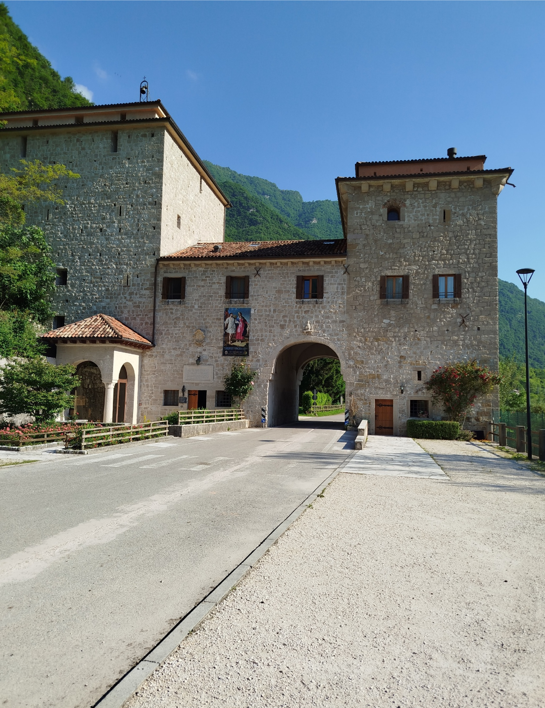

Parrocchia SS. Bartolomeo Ap. e Girolamo Emiliani
Somasca di Vercurago (LC)
Archivio Generalizio Chierici Regolari Somaschi - Roma
IL CAMMINO DI
SAN GIROLAMO MIANI
Lavoro, Preghiera e Carità.
Incontro con Mario D’Angella
Presenta p. Maurizio Brioli. Archivista
Venerdì 19 giugno 2026
ore 20,30
Centro di Spiritualità
Viale Papa Giovanni XXIII 4
Somasca di Vercurago

Slide 2
Parrocchia SS. Bartolomeo Ap. e Girolamo Emiliani
Somasca di Vercurago (LC)
Archivio Generalizio Chierici Regolari Somaschi - Roma
IL CAMMINO DI
SAN GIROLAMO MIANI
Lavoro, Preghiera e Carità.
Incontro con Mario D’Angella
Presenta p. Maurizio Brioli. Archivista
Venerdì 19 giugno 2026
ore 20,30
Centro di Spiritualità
Viale Papa Giovanni XXIII 4
Somasca di Vercurago

Slide 3
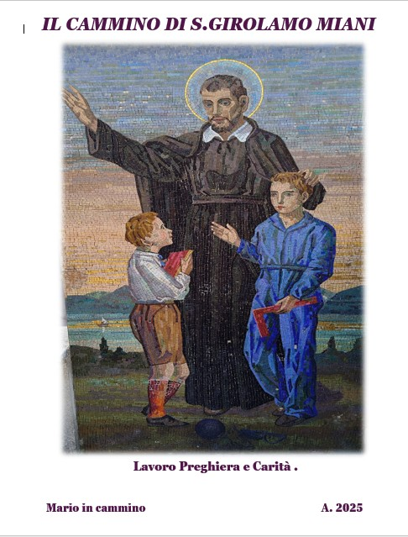

Slide 4
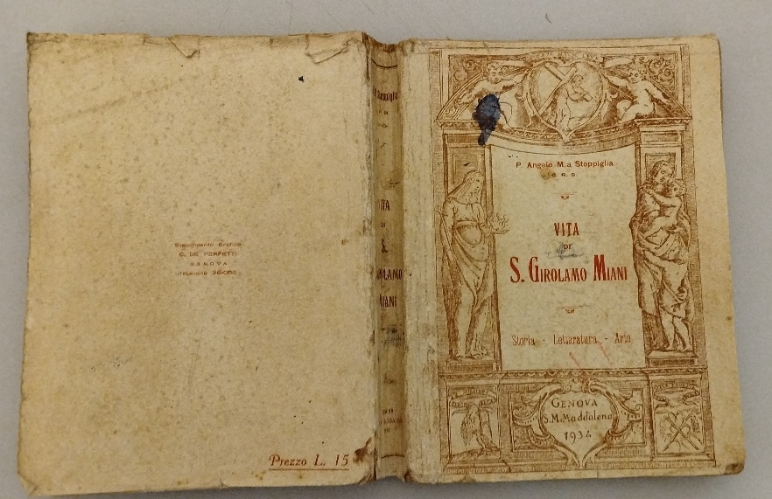

Slide 5
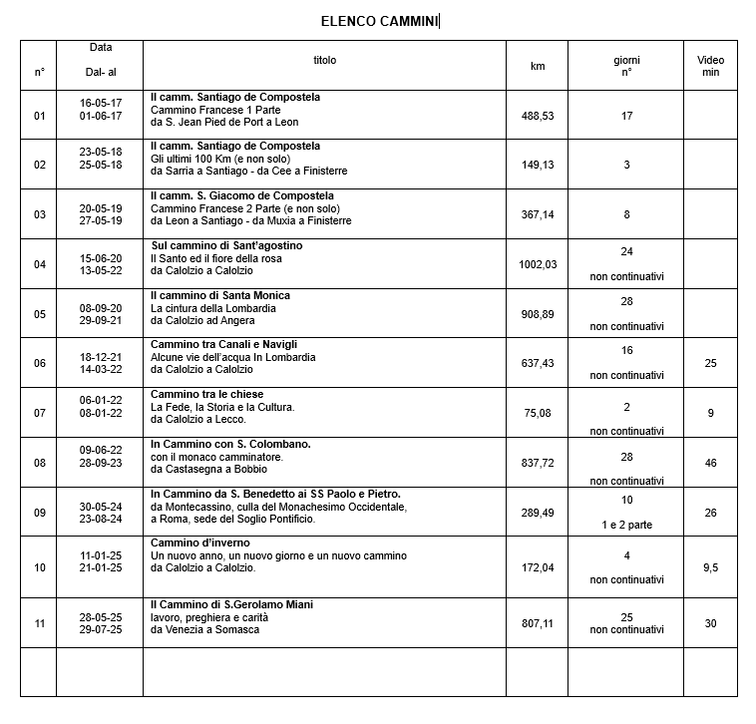

Slide 6
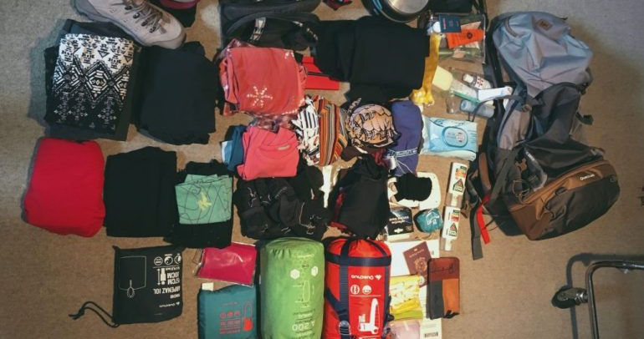

Slide 7
OTTIMISMO

Slide 8
OTTIMISMO
MOTIVAZIONE

Slide 9
OTTIMISMO
MOTIVAZIONE
DETERMINAZIONE

Slide 10
OTTIMISMO
MOTIVAZIONE
DETRMINAZIONE
PERSEVERANZA

Slide 11
OTTIMISMO
MOTIVAZIONE
DETRMINAZIONE
PERSEVERANZA
SPERANZA

Slide 12
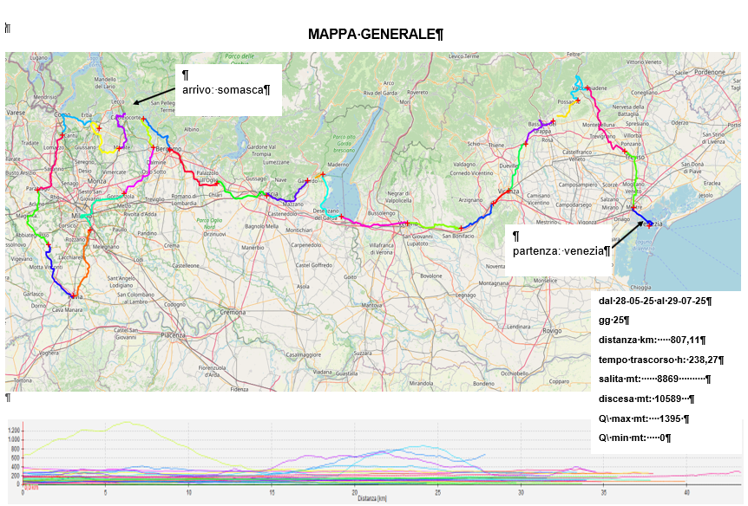
IL PERCORSO

Slide 13
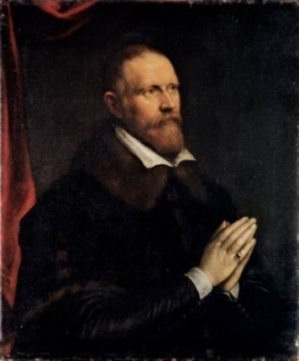

Slide 14
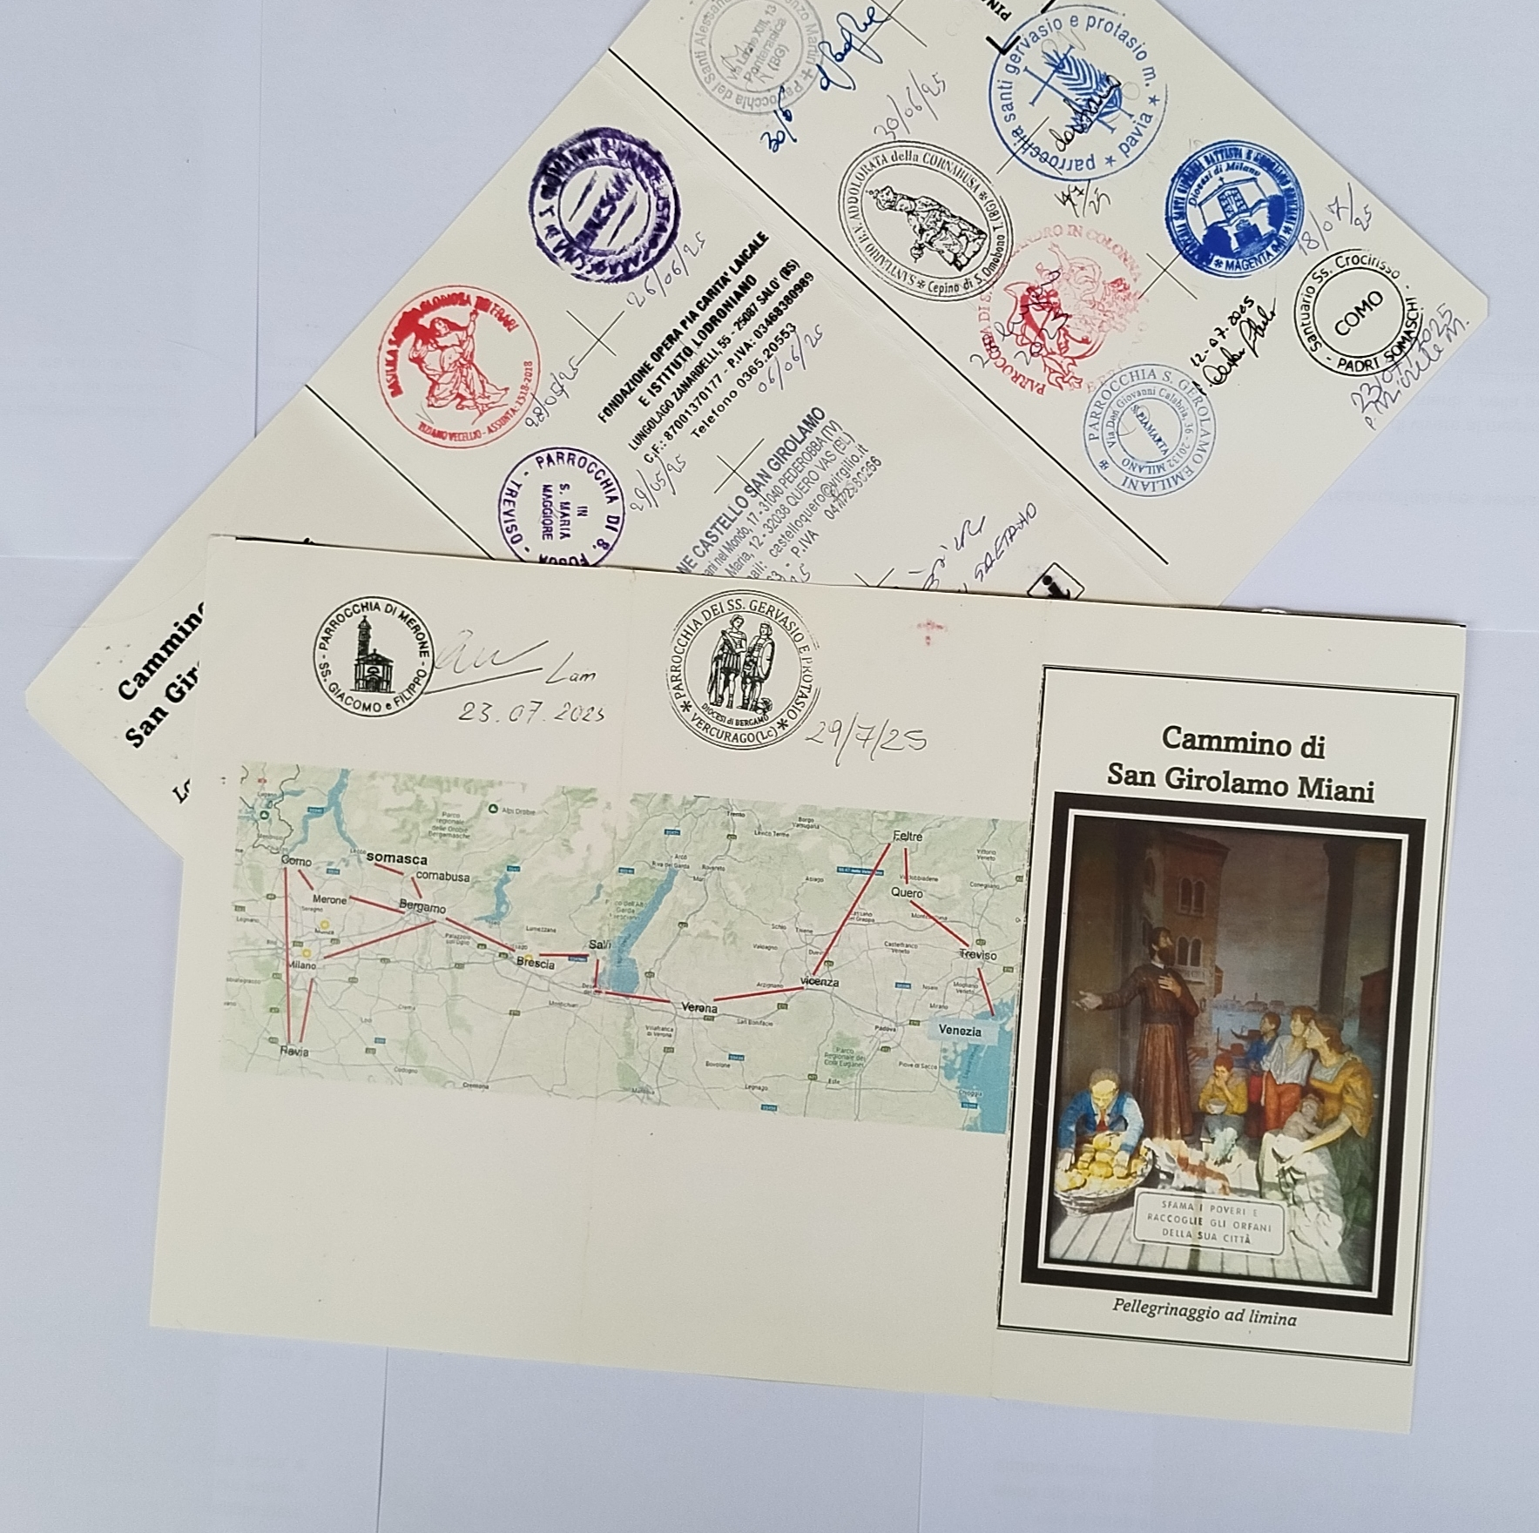
LA CREDENZIALE

Slide 15
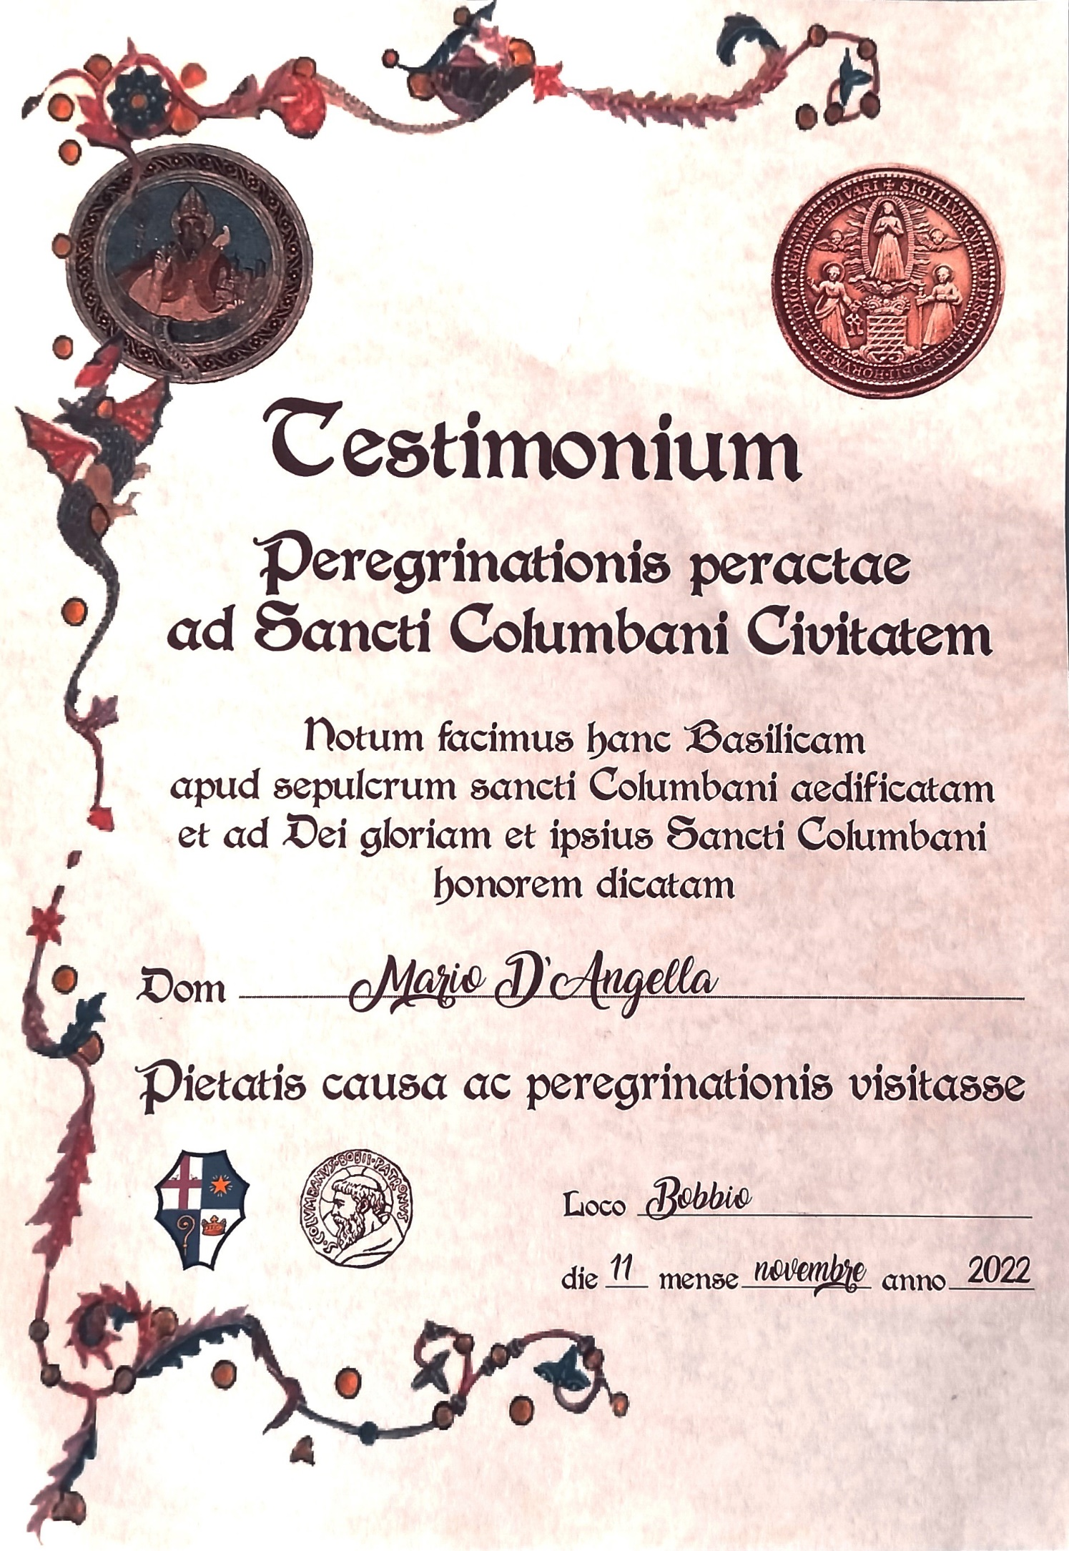

Slide 16

MIANI
O
EMILIANI ?

Slide 17
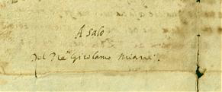
Cosi’ si firmava Girolamo Miani,
nella quinta lettera, del 1536

Slide 18
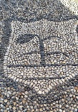
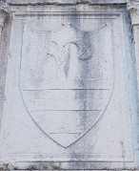
LO STEMMA
DEI
MIANI
DELLE CA’ NOVE DI S. VIDAL

Slide 19
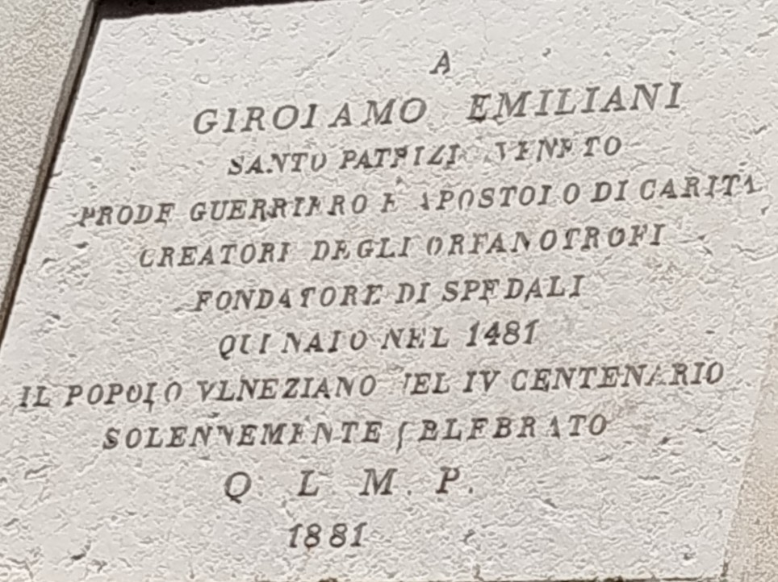

Slide 20
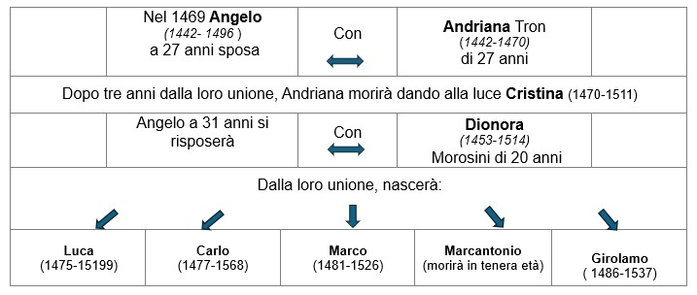
I COMPONENTI DELLA FAMIGLIA MIANI

Slide 21
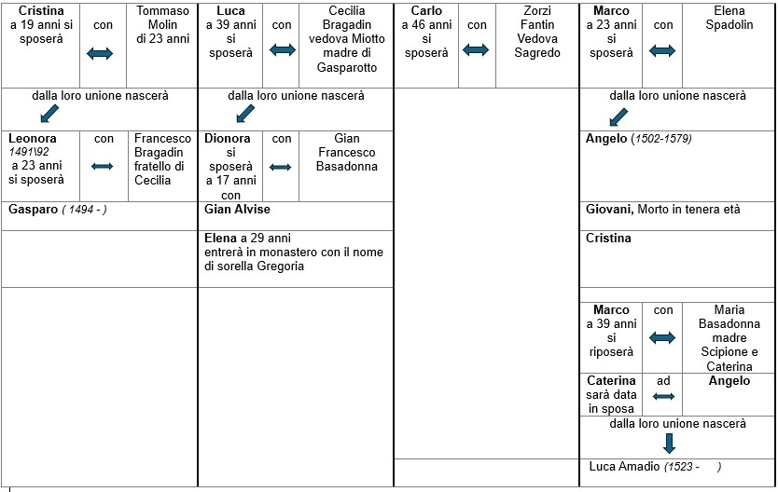
I MATRIMONI DEI MIANI
Dalla loro unione nasceranno
6 figli

Slide 22
DAL TESTAMENTO DI MARCO
Scegli una vita da pizochera (ritirata ed in preghiera),
aziò per lei li altri non se desfaza
(garantendo così, che il patrimonio di famiglia non si disperda)
opiman partem elegit que nobn auferetum ab ea et insera’ da questo mondo travagliato e puzzolente
(stai dalla parte giusta lontano da questo mondo corrotto e malsano).

Slide 23
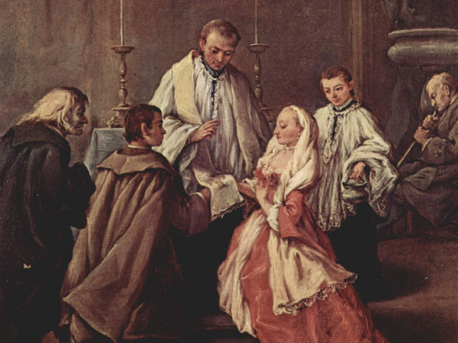

Slide 24
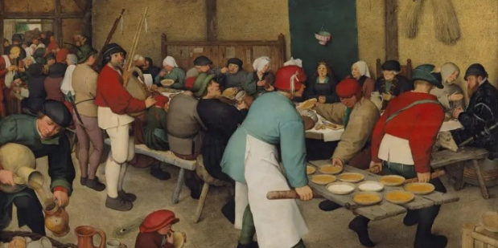

Slide 25
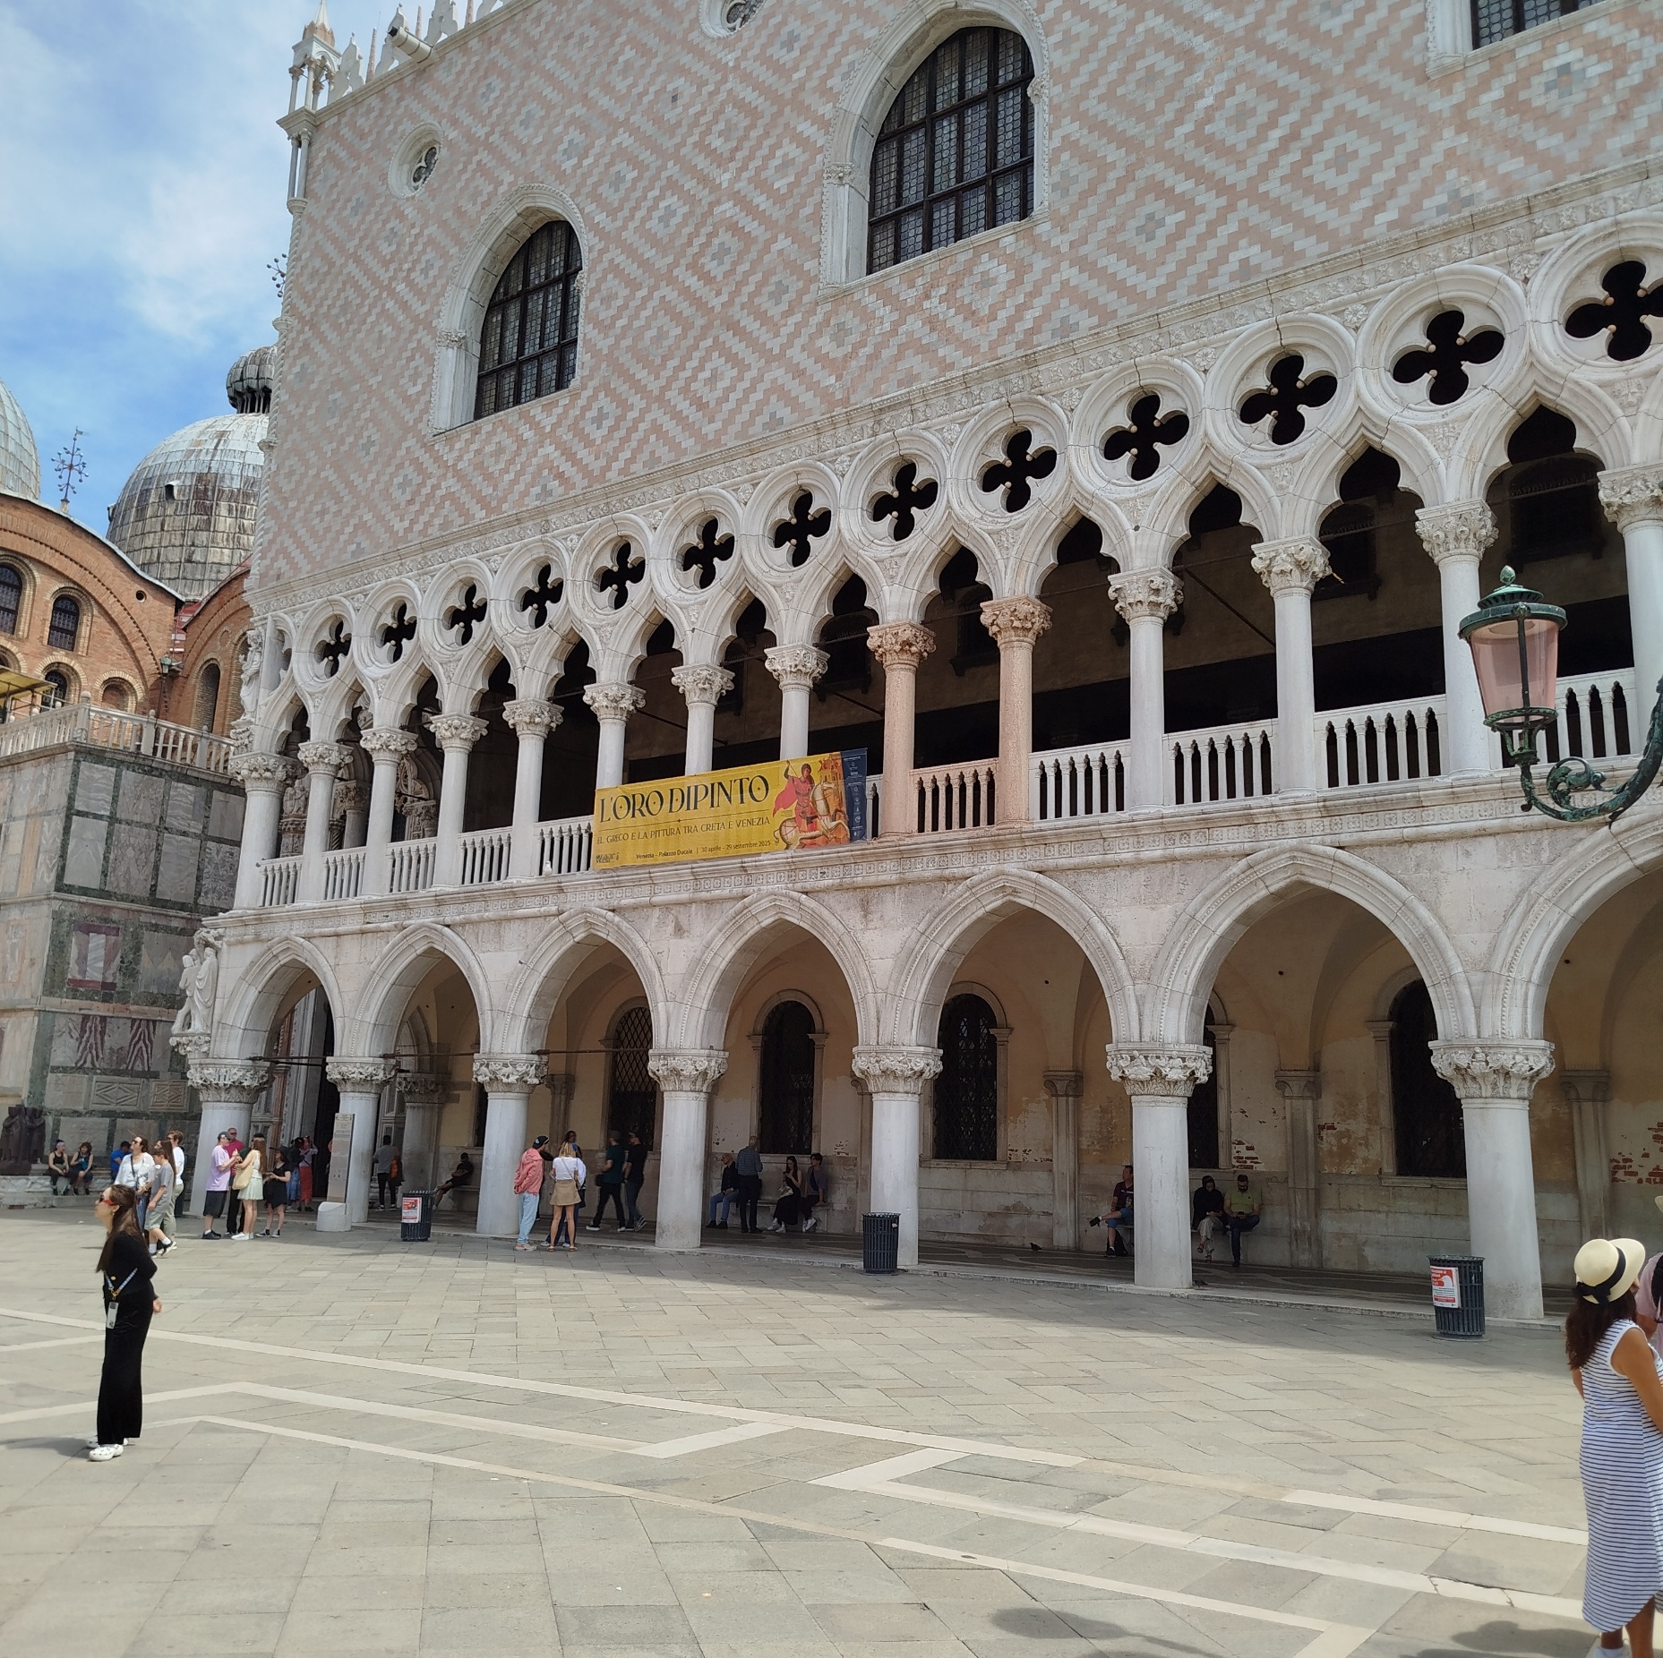
IL CAPITELLO
DELLA
VITA

Slide 26
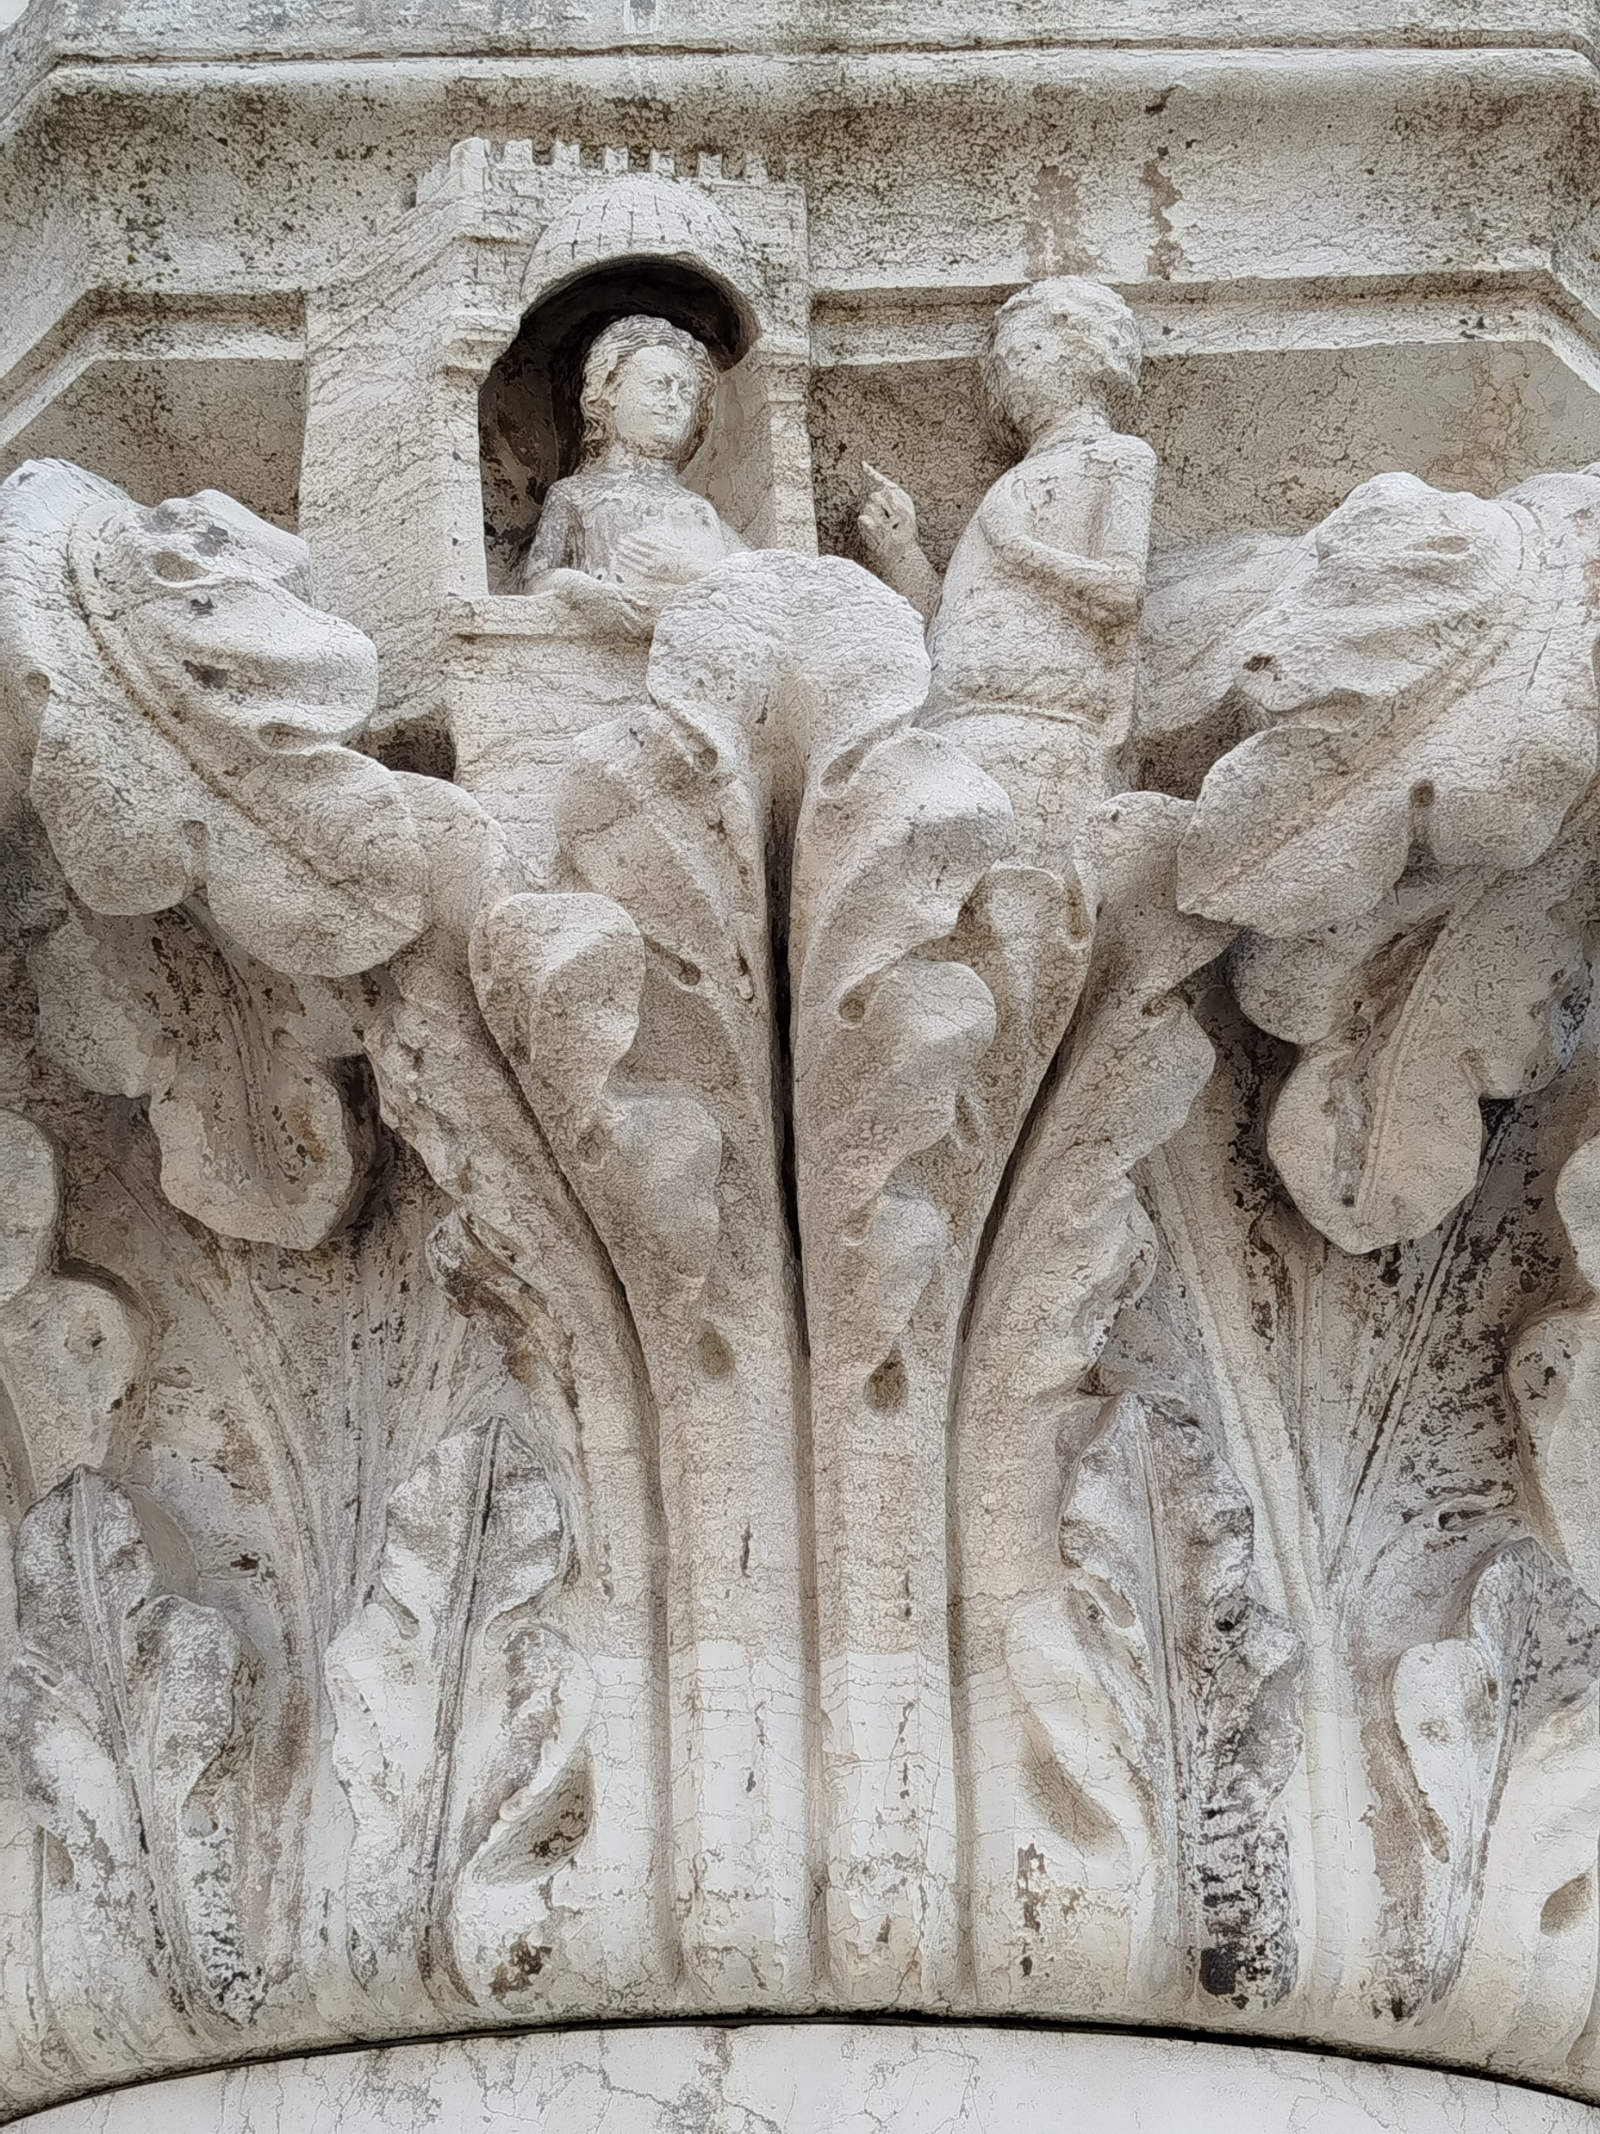

Slide 27
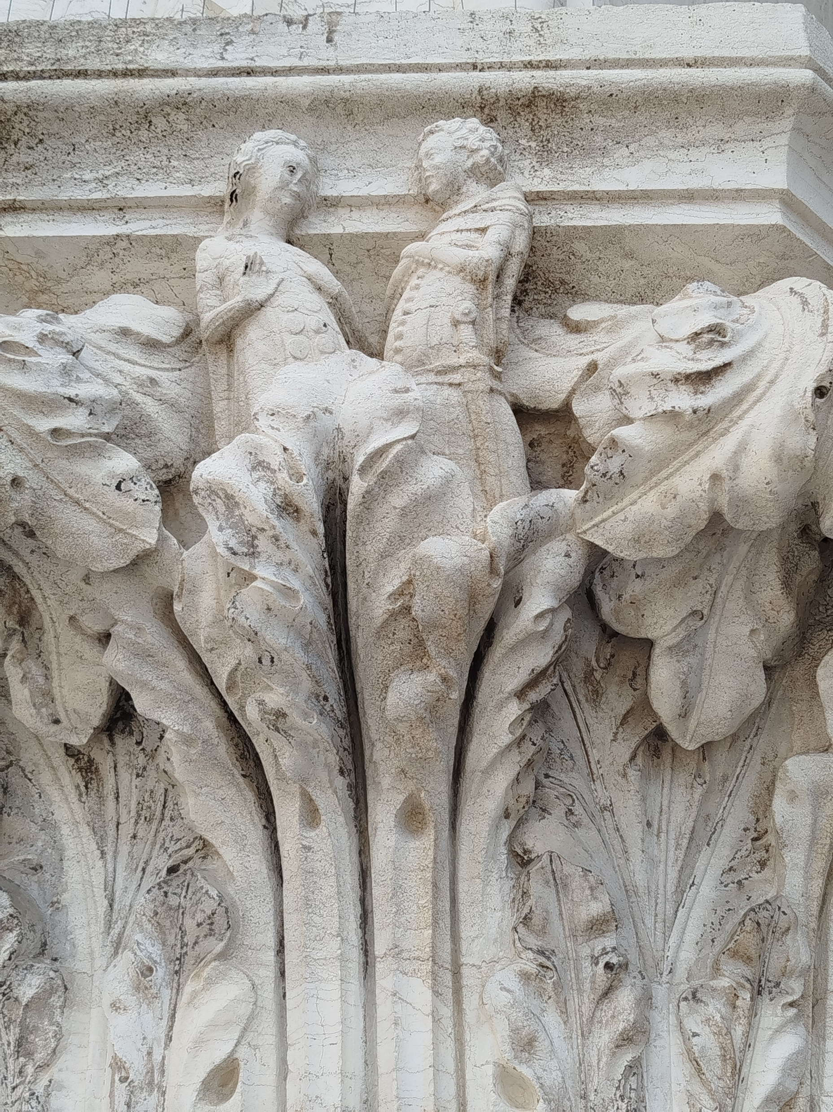

Slide 28
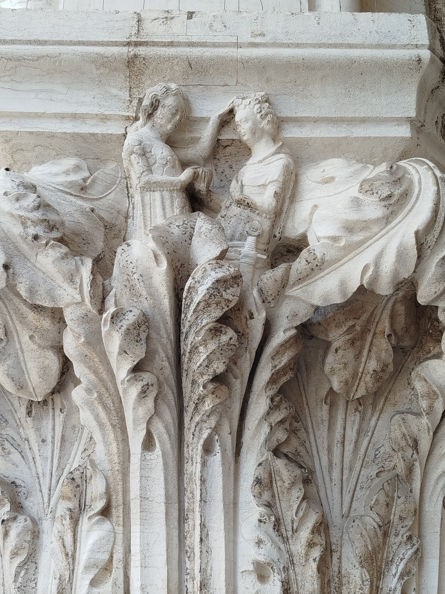

Slide 29
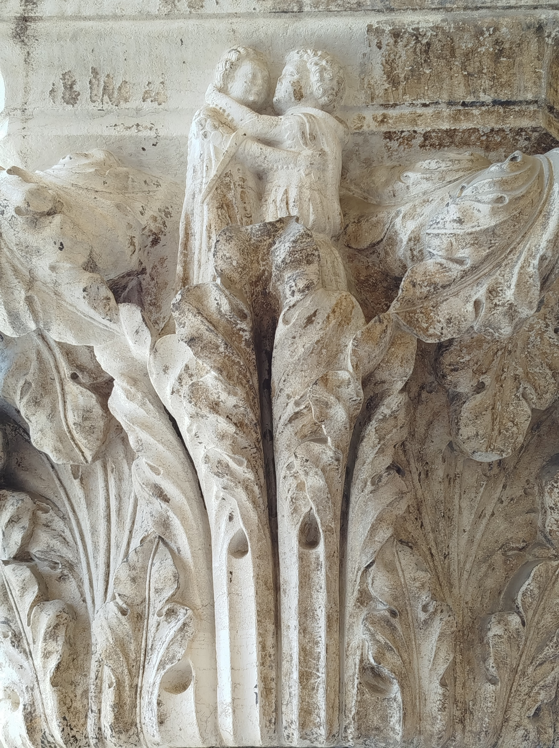

Slide 30
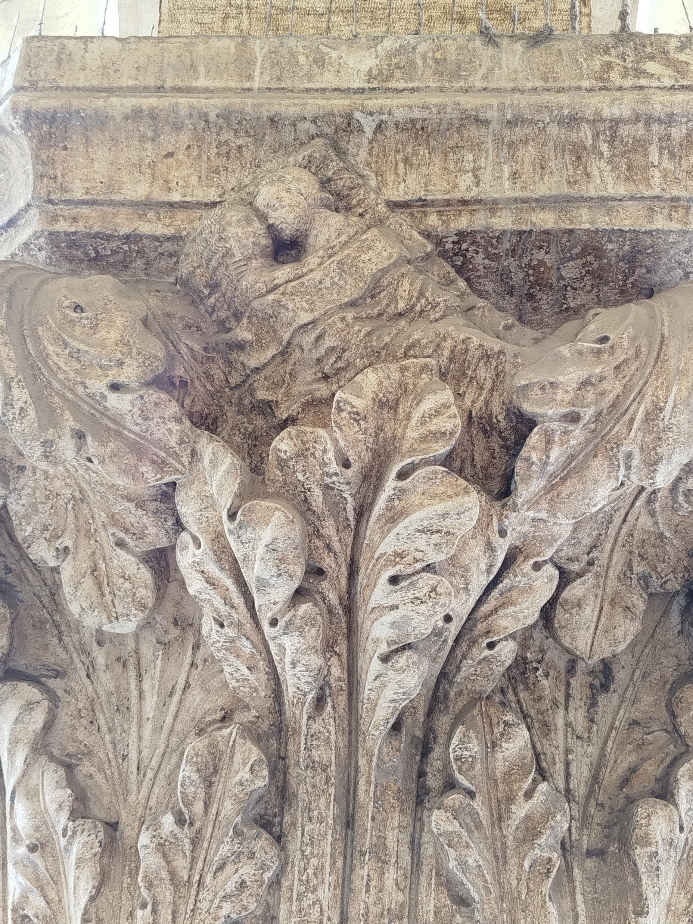

Slide 31
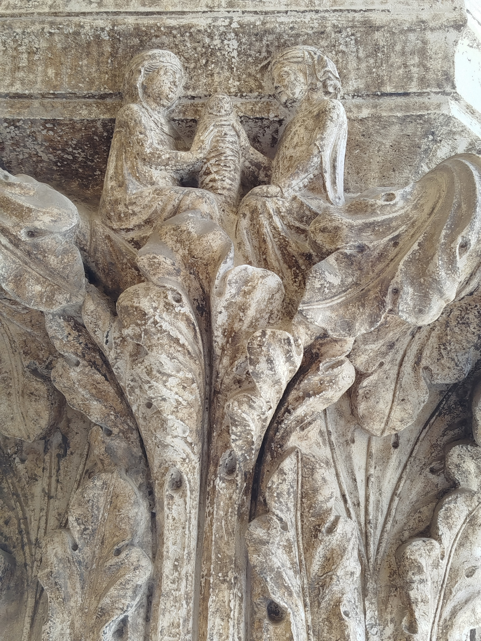

Slide 32
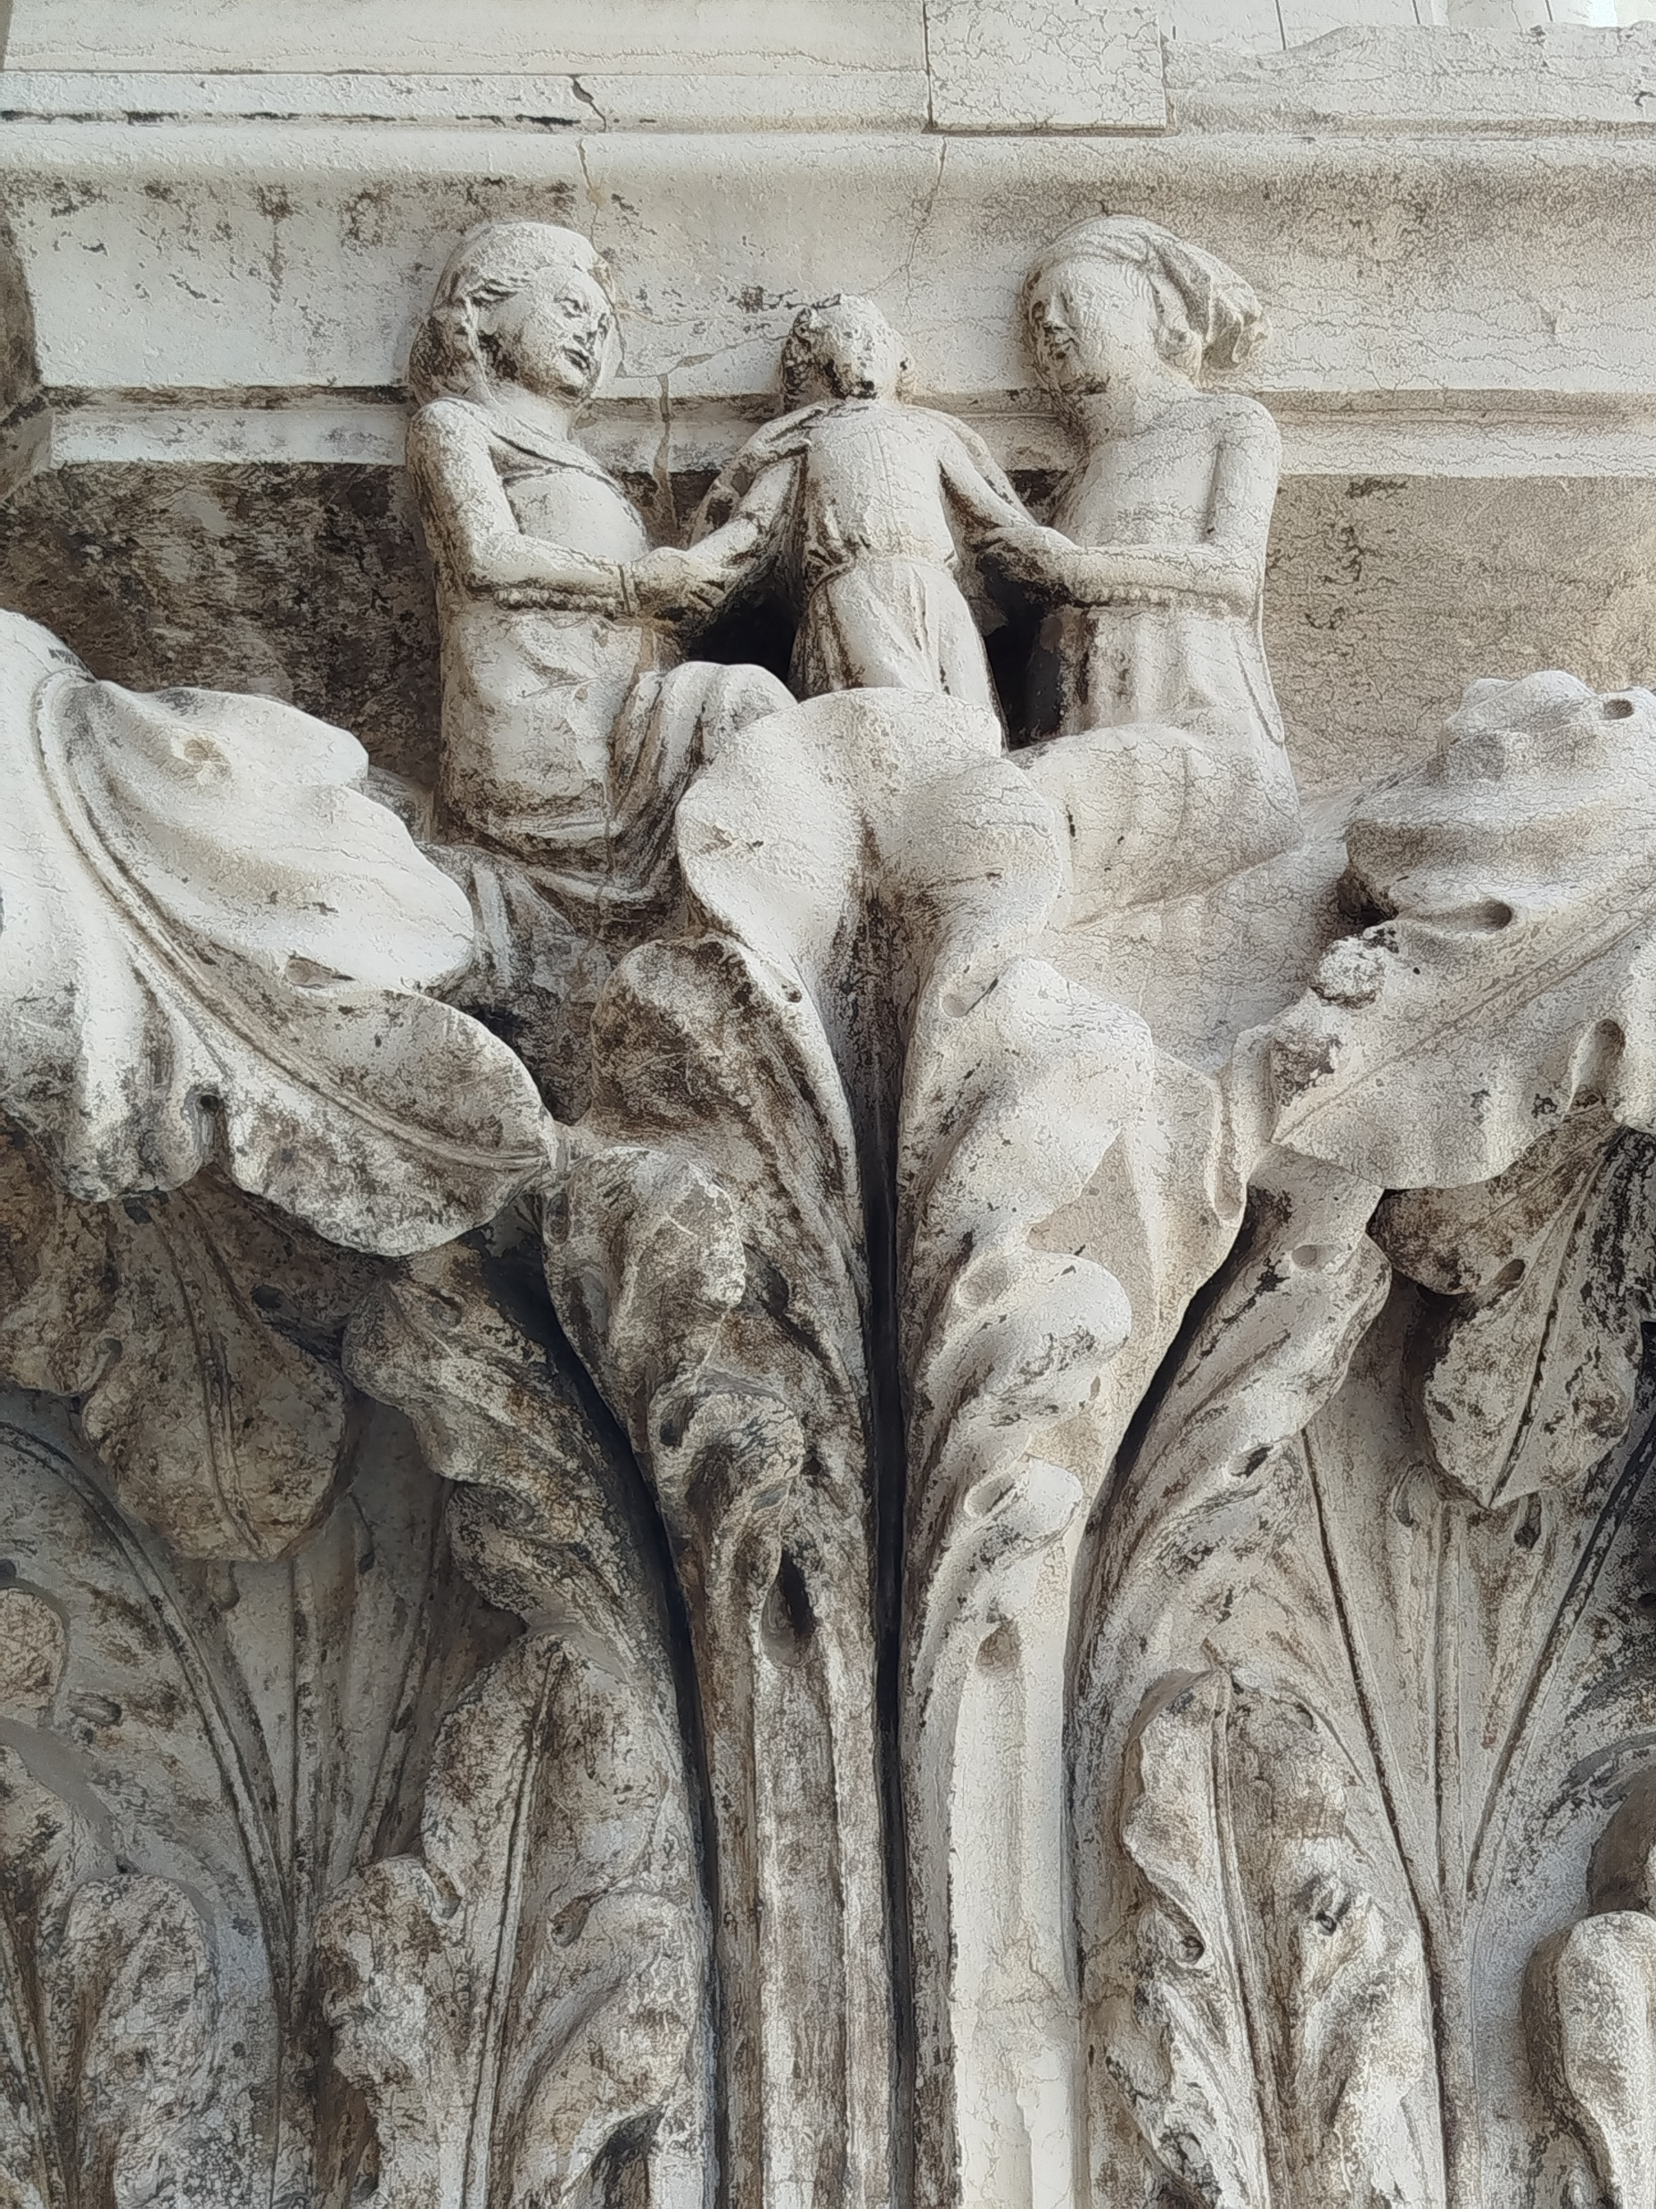

Slide 33
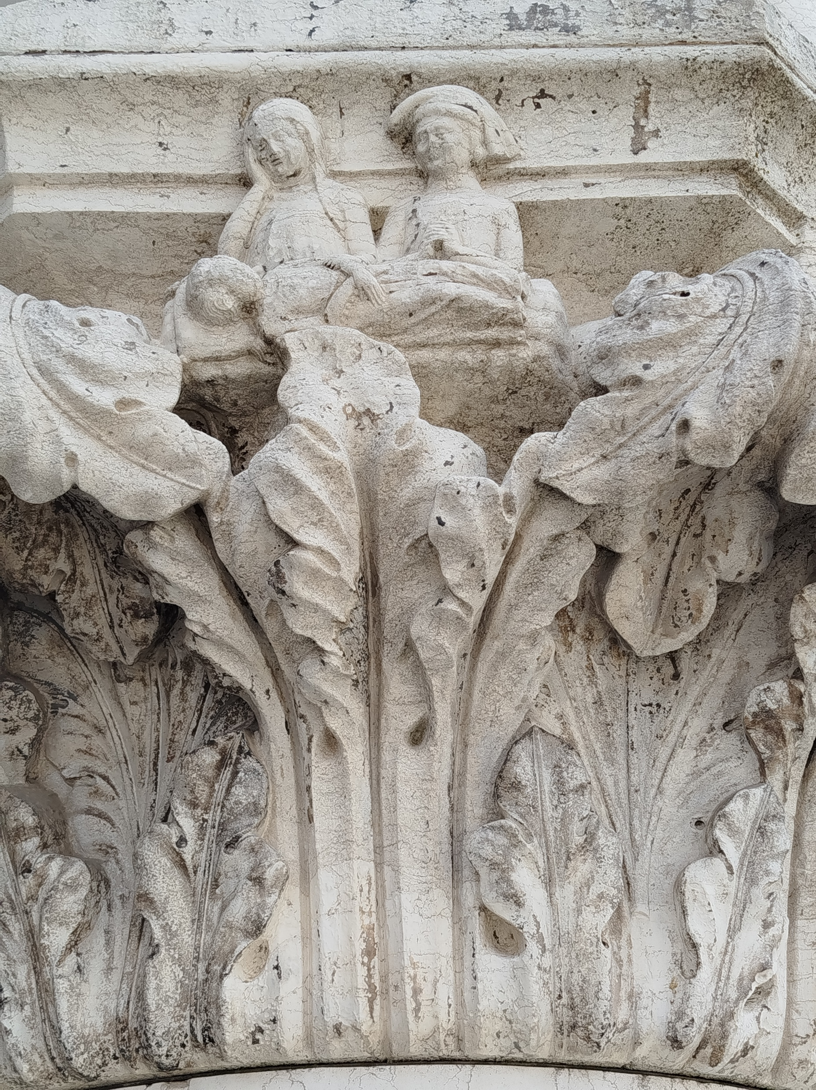

Slide 34
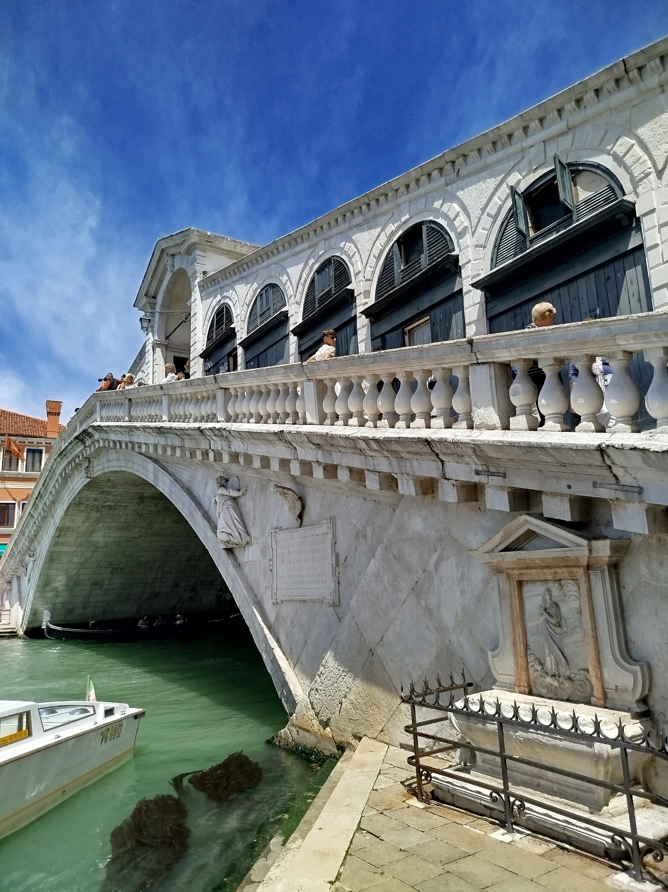

Slide 35
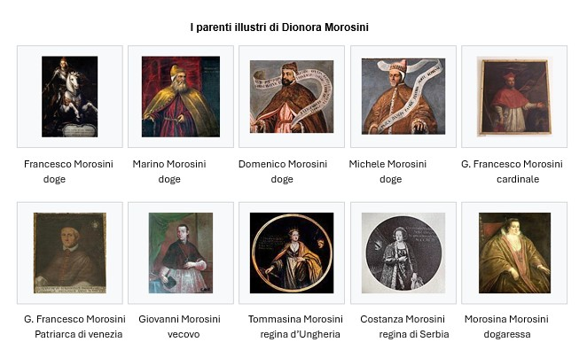
I PARENTI ILLUSTRI DI DIONORA MOROSINI

Slide 36
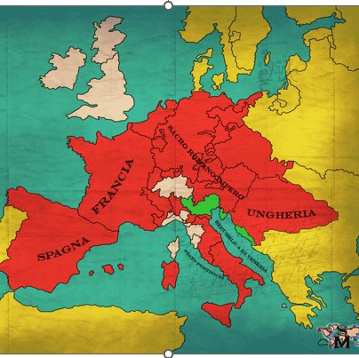
SITUAZIONE EUROPEA ALLO
SCOPPIO DELLA GUERRA CONTRO
LA LEGA DI CAMBRAY (1508)

Slide 37
¶ | 1442 nasce Angelo Padre ¶ 1470 è camerario in Ravenna ; ¶ 1472 è massaro alla Zecca dell'Oro; ¶ 1473 è membro della Quarantia Civil ¶ 1475 è giudice della curia del Forestier; ¶ 1480 è capitano delle navi della Riviera della Marca, a custodia della costa adriatica da Chioggia fino alla Romagna.; ¶ 1483 durante la Guerra del Sale, era capitano delle galee della Marca espugnando Comacchio, “colpo ferire”, 1486 è podestà e capitano di Feltre¶ morirà nel 1496 a 56 anni (impiccato)
1475 nasce Luca ¶ 1497 a 22 anni è menbro del maggior consiglio, ¶ 1499 è podestà di Marostica; ¶ 1501 è tesoriere a Treviso; ¶ 1504 è castellano di Brisighella; ¶ 1505 è magistrato delle acque del Piovego, ¶ 1508 è un componente del Supremo Consiglio della Quaranta; ¶ 1509 partecipa alla difesa di Padova; ¶ 1509 dicembre, è castellano della fortezza della scala (Primolano in Valsugana); ¶ 1510 luglio, viene ferito al braccio, fatto prigioniero, poi riscattato con un capitano al soldo degli imperiali; morirà nel luglio 1519 a 44 anni. | 1477 nasce Carlo ¶ 1498 è ammesso al gran consiglio; ¶ 1502 è podestà di Lonato del Garda; ¶ 1505 è castellano alla Garzetta di Brescia; ¶ 1509 è castellano Breno in Valcamonica; ¶ 1512 a 35 anni è castellano a Brescia, fatto prigioniero, liberato ,torna a Venezia; ¶ 1512 luglio è castellano a camerlengo (BG); ¶ 1518 è castellano a Breno; ¶ 1521 è provveditore ad Asolo; ¶ 1524 è castellano a Famagosta; , morirà nel 1568 a 91 anni
1481 nasce Marco, ¶ 1503 a 22 anni è podestà di podestà di Marostica, diventa un componente del collegio dei Savio, ¶ 1509 partecipa alla difesa di Padova con il fratello Luca; ¶ 1511 partecipa alla difesa di Treviso; ¶ 1513 è podestà di Marostica; ¶ 1516 è provveditore a Cividale di Belluno; ¶ 1517 è podestà e capitano di Belluno; morirà nel1526 a 45 anni | 1486 nasce Girolamo,. ¶ 1509 a 23 anni inizia la carriera militare; ¶ 1511 sostituisce il fratello Luca in qualità di castellano, sarà catturato poi liberato per intervento della Madonna; ¶ 1512 partecipa senza successo al ballottaggio per l'ufficio di provveditore a Romano (BG); ¶ 1514 anno della morte della madre Dionora, fu in Friuli al fianco del provveditore generale Giovanni Vettore; ¶ 1516 dopo la pace di Nayon, ritornò al suo posto di castellano a Quero con scadenza 1527 anziché 1524. ¶ 1523,Partecipò alla seduta del Maggior Consiglio in cui fù estratto a sorte fra 30 elettori del doge; ¶ 1527 lascia la castellania che sarà assegnata a un tal Giovanni Manolesso. ¶ morirà l’8 febbraio 1537a 51 anni
LA CARRIERA
POLITICO MILITARE
DEI MIANI

Slide 38
DICEVANO DI LUI…………..
Era di fare cortese, affettuoso, allegro di natura, e di animo forte. Quanto ad intelligenza poteva
sostenere le conversazioni dei suoi pari, benché l’amore superasse l’Ingenio.
Fù di costituzione forte e nervosa, alle volte pronto all’ira, con un temperamento collerico-sanguigno”.
Biografo anonimo

Slide 39
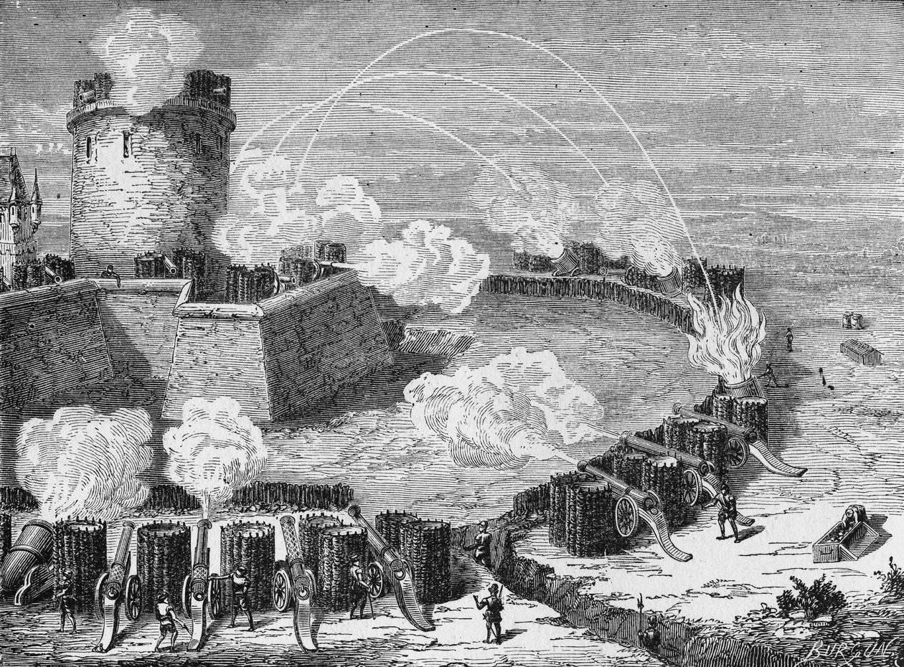

Slide 40
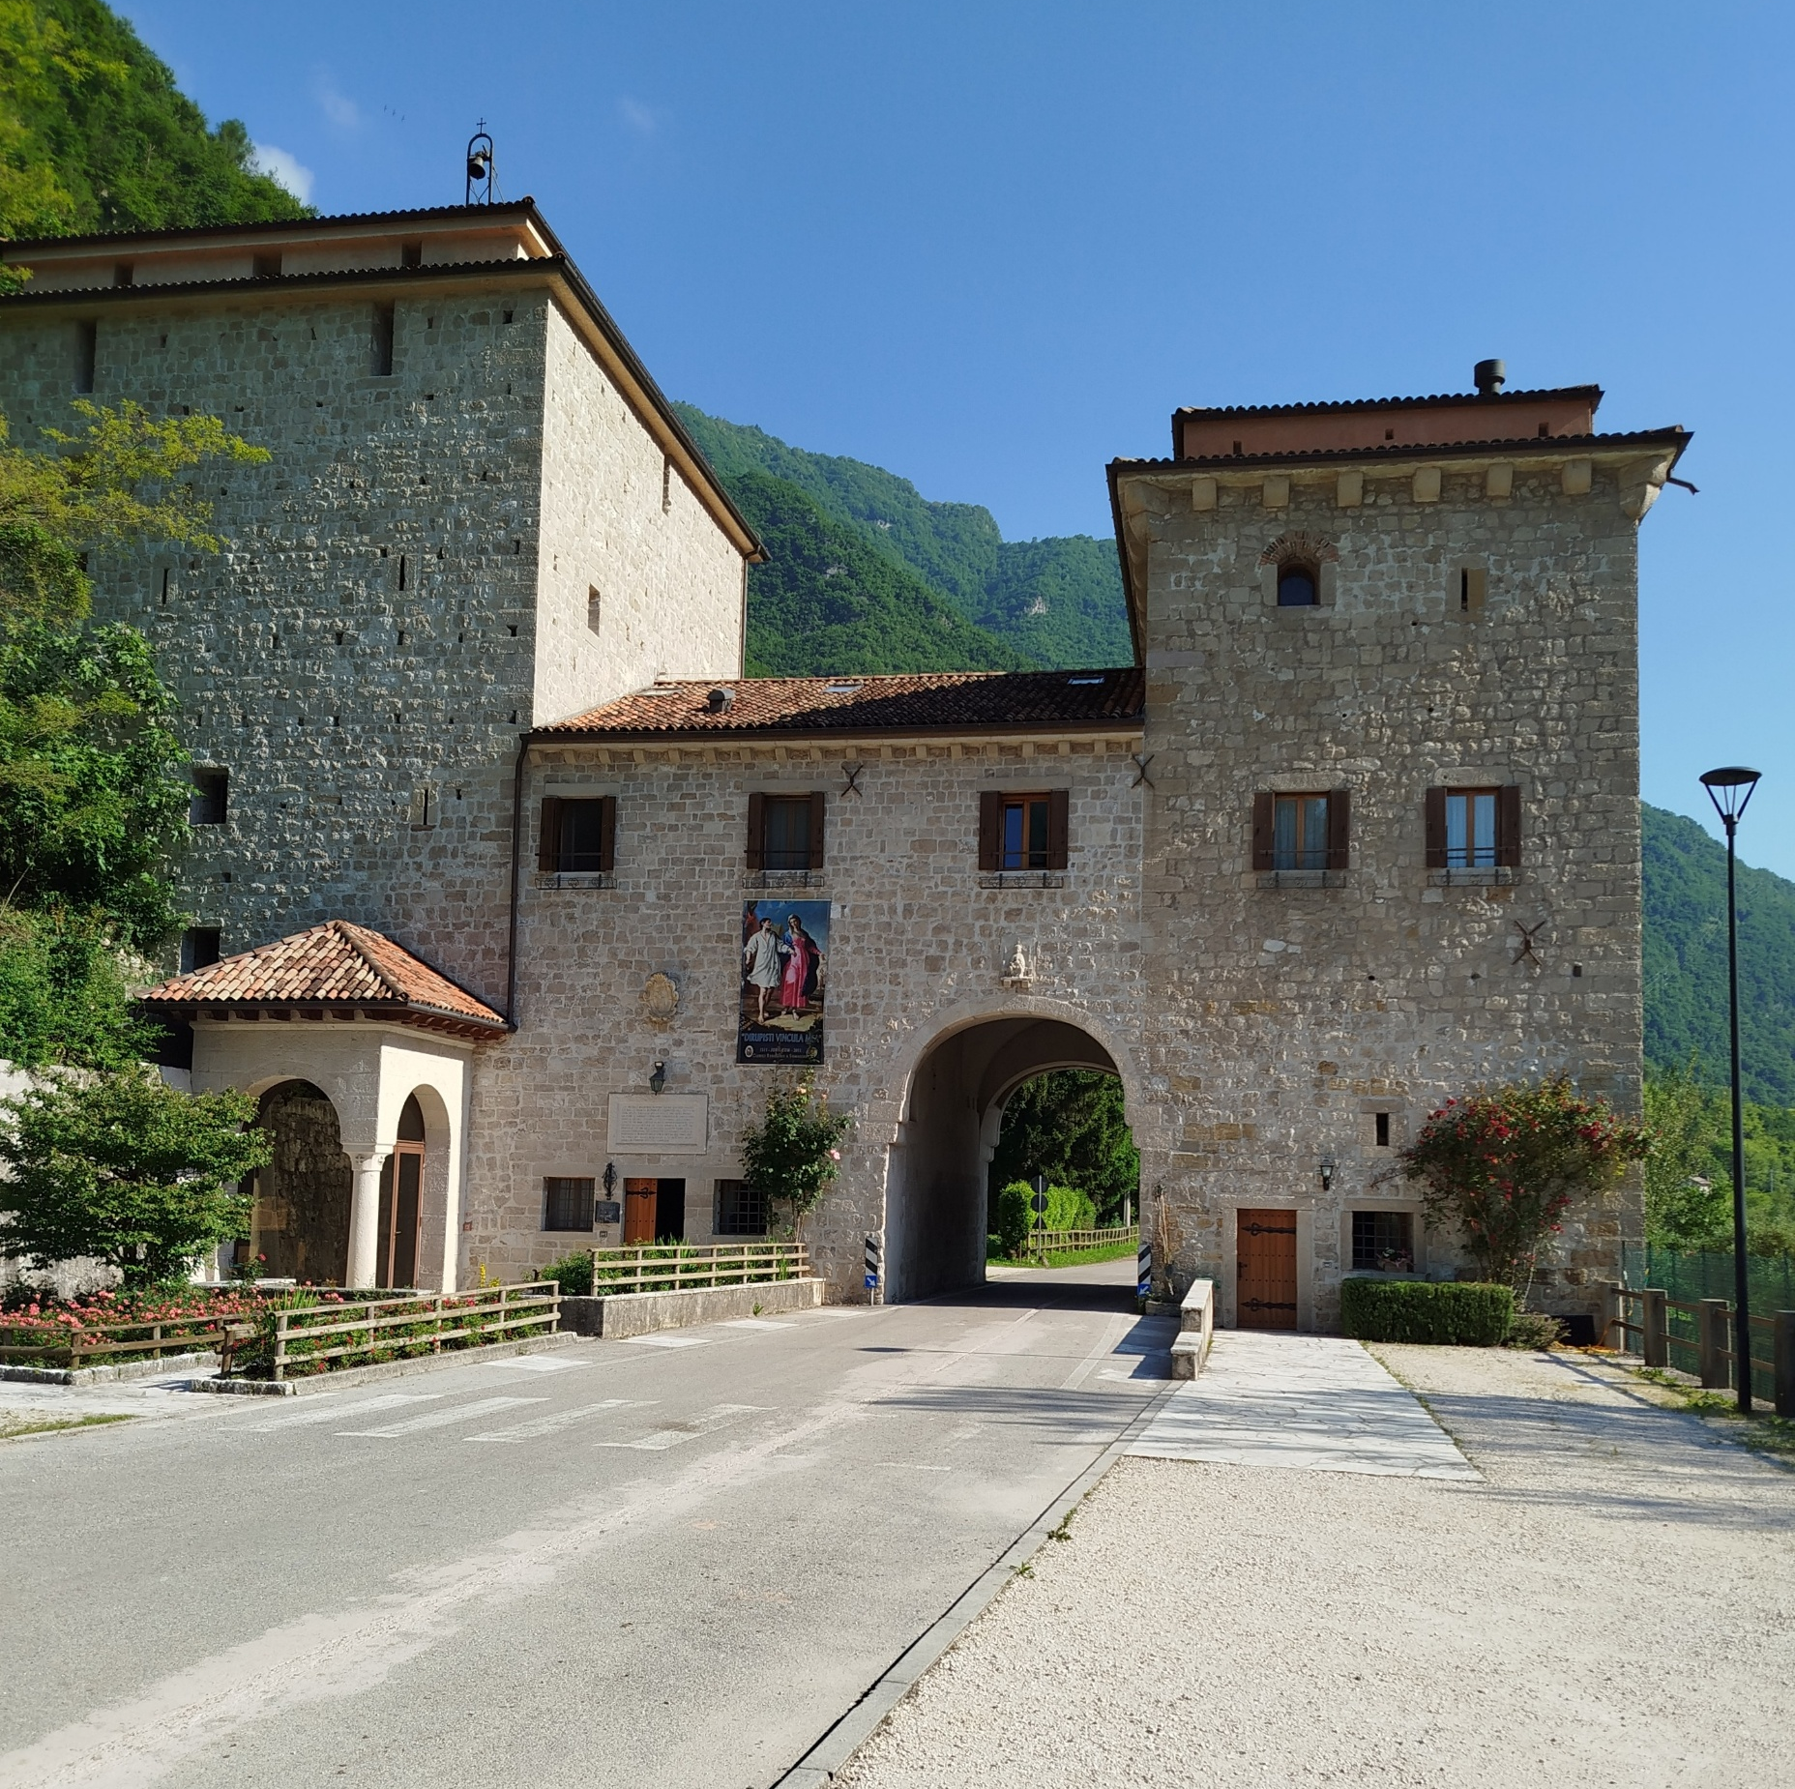
IL CASTELLO DI QUERO
“OGGI”

Slide 41
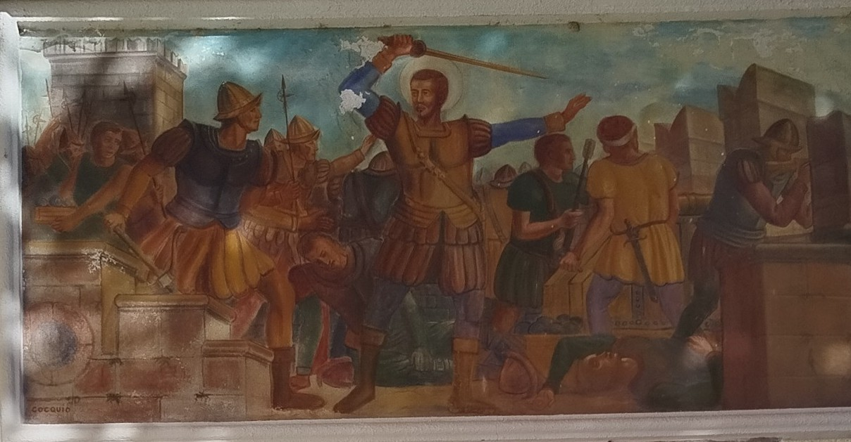

Slide 42
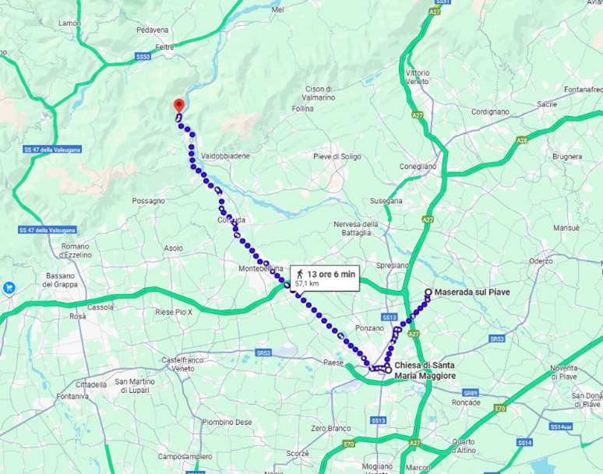
QUERO
IL LUOGO
DEL
MIRACOLO
MASERADA SUL PIAVE
TREVISO

Slide 43
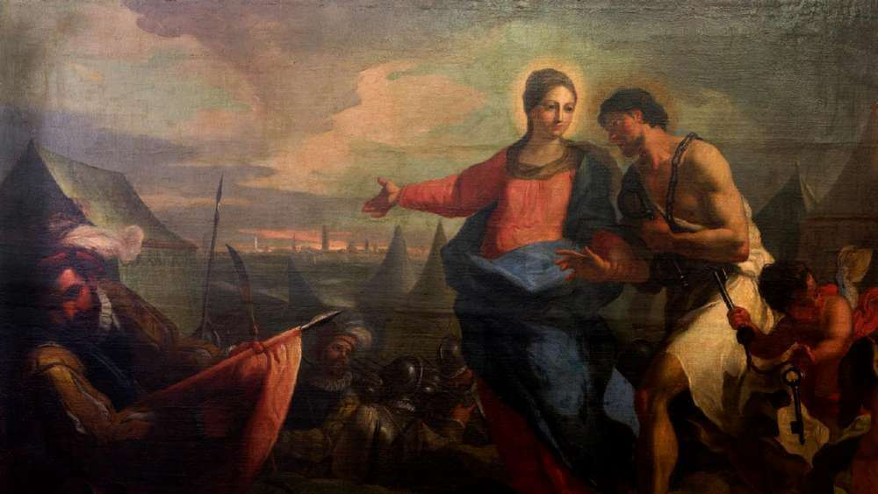
LA FUGA MIRACOLOSA

Slide 44
Da quanto appreso dal fuggitivo Girolamo, aveva subìto fino a quel momento una cattività assai
rigorosa, sorvegliato a vista dal capitano greco-albanese che lo teneva ostaggio nel suo padiglione
e rendendo di conseguenza la sua fuga ancora più impressionante agli occhi dei suoi concittadini.
Missiva inviata dal Provveditore di Treviso Gian Paolo Gradenigo datata 28 settembre1511

Slide 45
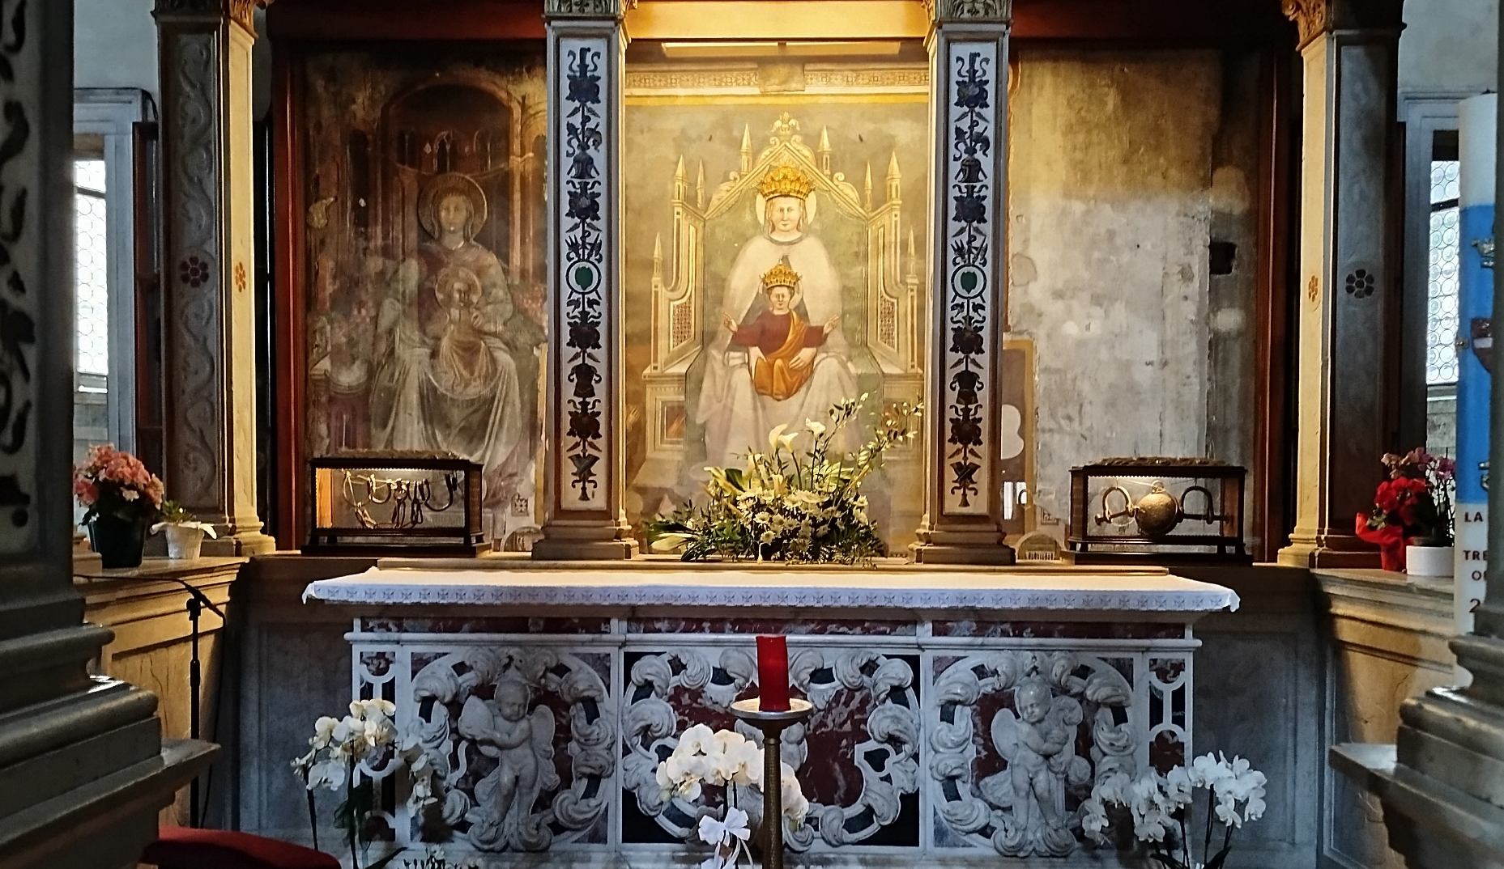

Slide 46
Passeranno degli anni prima di trovare la motivazione per iniziare il nuovo cammino, sarà una dura
autocritica che lo porterà a chiedersi quanti e quali sacrifici sarà disposto a fare, consapevole che
l’unica via sarà quella del crocefisso.

Slide 47
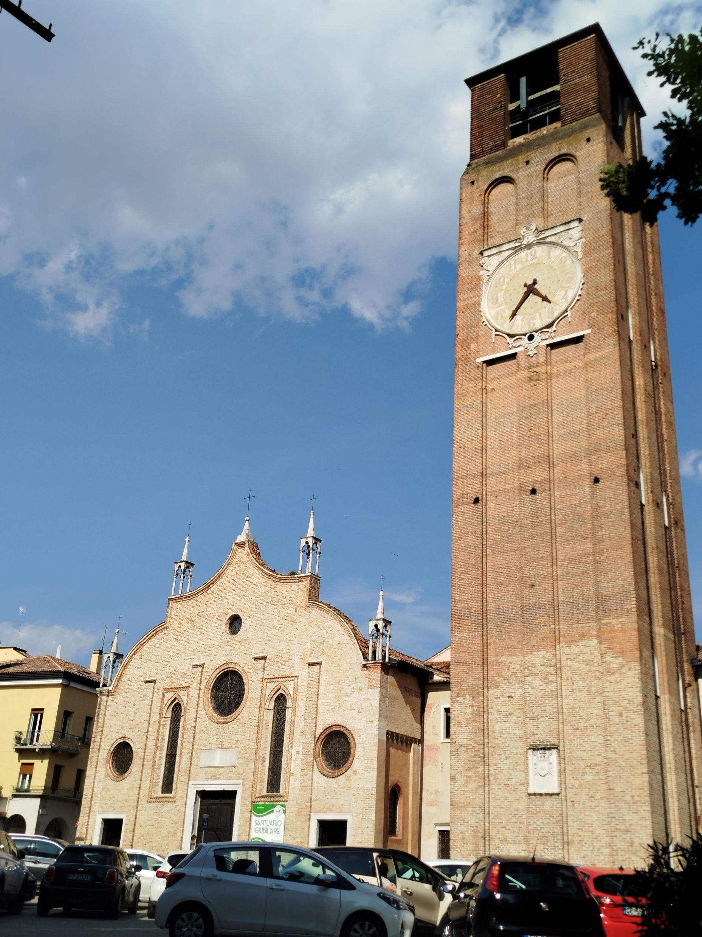

Slide 48
CONTENUTO DELLA “TAVOLA” RISCRITTO NEL IV LIBRO DEI MIRACOLI NEL 1545
”Dopo un primo momento di grande disperazione, egli visse un profondo travaglio interiore, che lo indusse a rivolgersi alla Vergine, in particolare all'immagine che si venerava nella chiesa del voto. E se avesse riacquistato la libertà, di recarsi a renderle omaggio in veste di penitente, di riconoscere pubblicamente la grazia ottenuta e di abbandonare lo stile di vita disordinato che aveva condotto fino a quel momento. La Vergine esaudì le sue preghiere, lo liberò dalle catene, aprì la porta della cella e lo fece passare inosservato attraverso le linee nemiche.
All’alba venne avvistato da una pattuglia di stradiotti al soldo dei veneziani e accompagnato in città.
Il giorno dopo si recò a Treviso per sciogliere il voto davanti al quadro miracoloso, portando con sé e deponendo sull'altare, a testimonianza del prodigio, gli strumenti della sua detenzione e della sua liberazione “ceppi, manette e palla di marmo, che portava legata al collo con una catena e la chiave o le chiavi”.
Attualmente, il manoscritto è conservato nella biblioteca di Treviso.

Slide 49
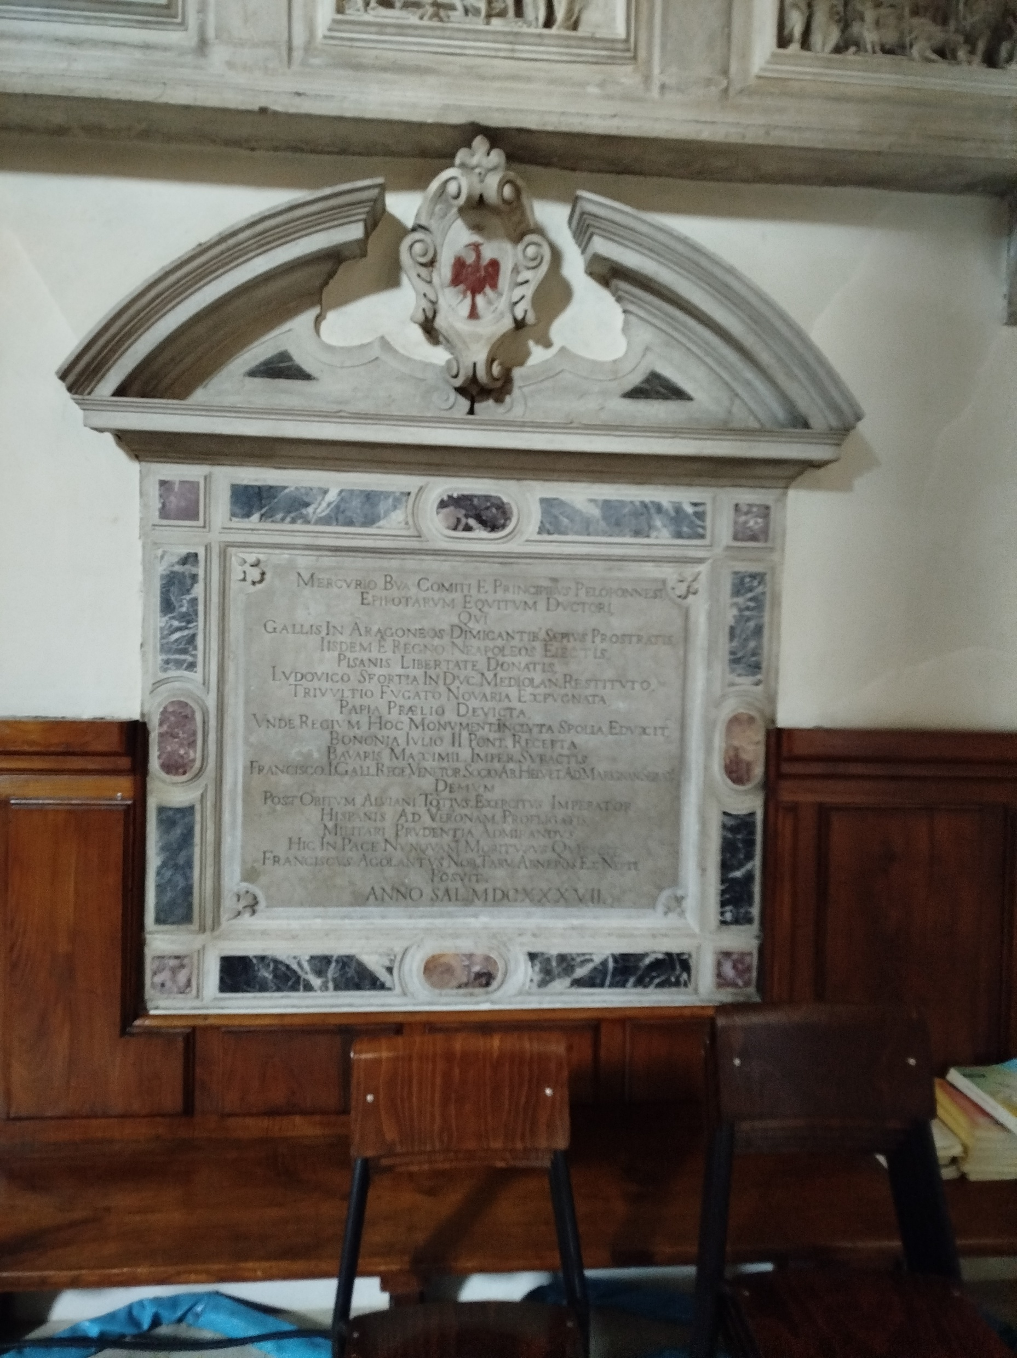
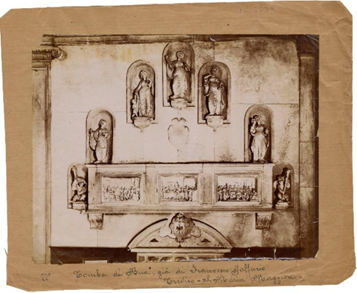
LA TOMBA DI MERCURIO BUA

Slide 50
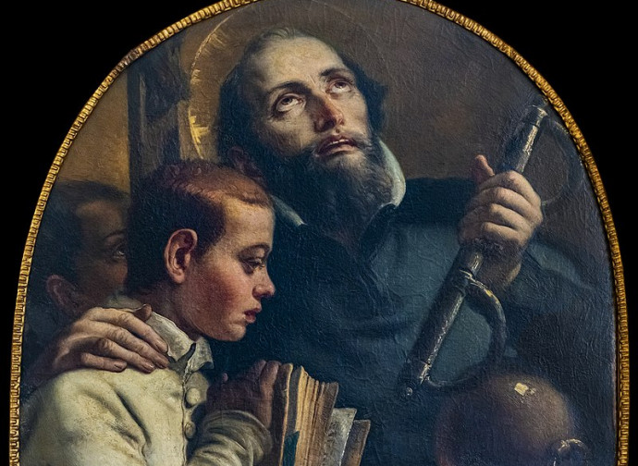

Slide 51
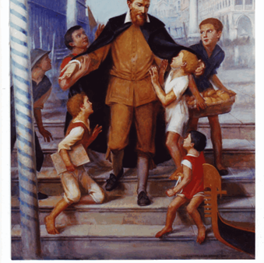
Si allontanò dalla mondanità, vestendosi con un abito di stoffa grezza. Con determinazione, si adoperava tra le calle di Venezia per soccorrere i derelitti, gli sfamava, gli vestiva e dove poteva gli dava un ricovero.

Slide 52
DICEVANO DI LUI………….
Egli era di temperamento orgoglioso e ambizioso, oggi si è fatto riservato, sottomesso. Si umiliava quanto più
poteva nel vestire , nel parlare, nel trattare con il prossimo, perchè egli si stimava un nulla e tutto quello che era di
buono in lui lo attribuiva alla grazia del Signore.
Biografo anonimo

Slide 53
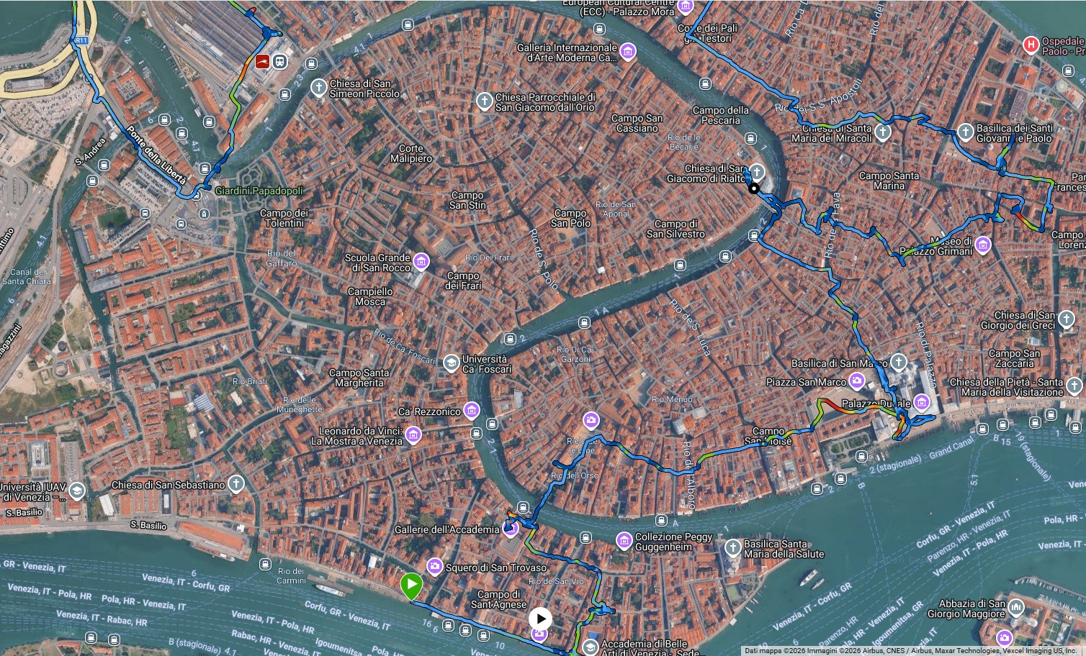
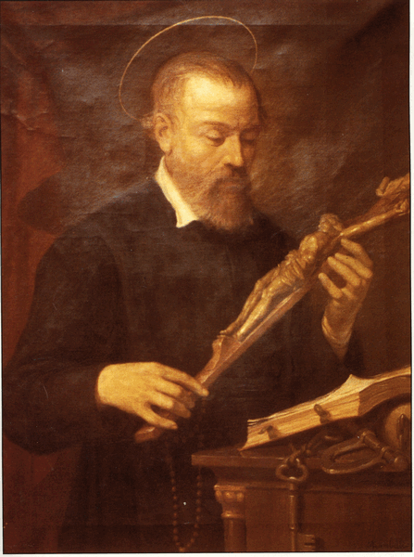
CH.S. NICOLA DA T.
CASA NATALE DI S.GIROLAMO
CH. DELLA SS TRINITA’

Slide 54
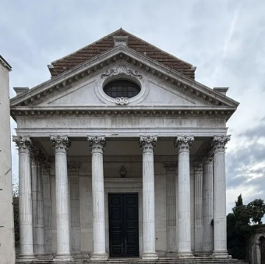
CHIESA
DI
SAN NICOLA
DA
TOLENTINO

Slide 56

DEGLI INCURABILI

Slide 57
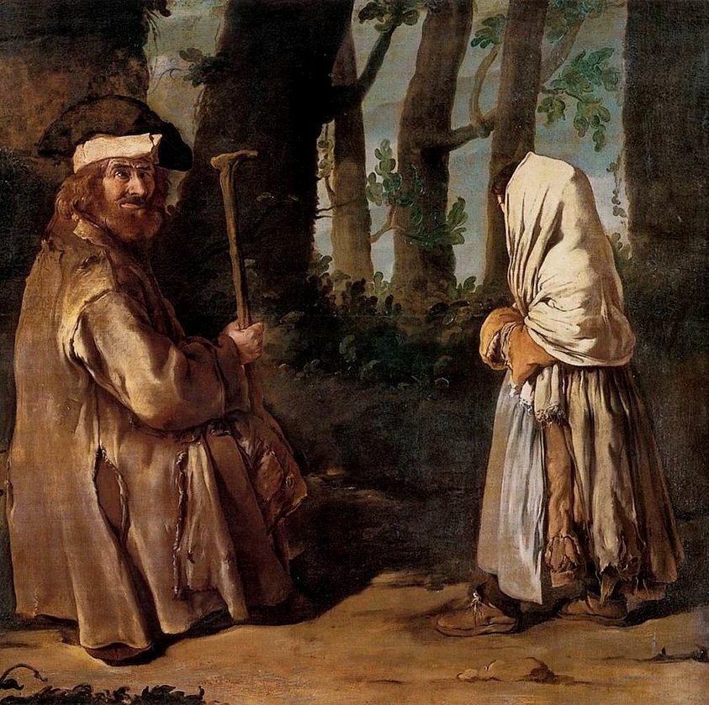
I PITOCCHI

Slide 58
OSPEDALE DEL BERSAGLIO
DEGLI INCURABILI

Slide 59
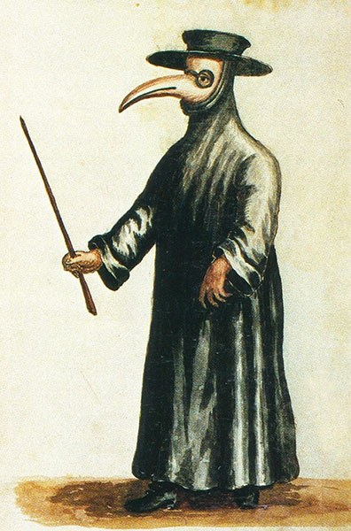
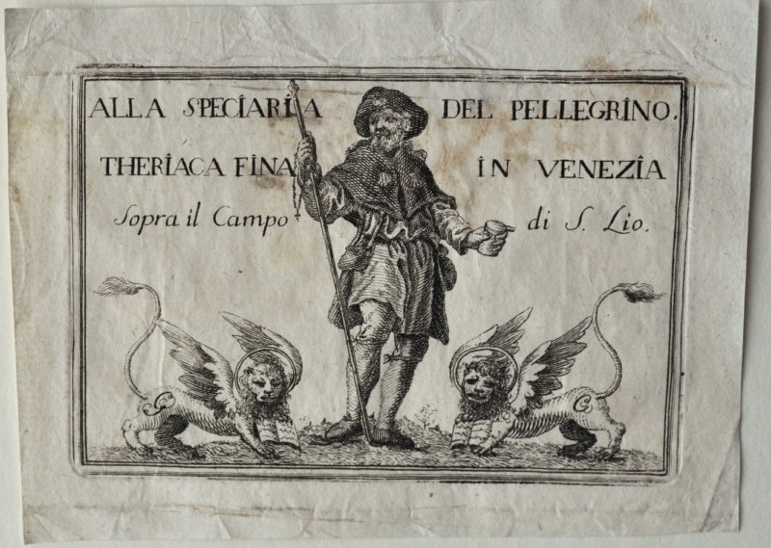
MEDICO DEL XVI SECOLO
LA TERIACA

Slide 60
PIO LUOGO DEI DERELITTI
EX BERSAGLIO
DEGLI INCURABILI

Slide 61
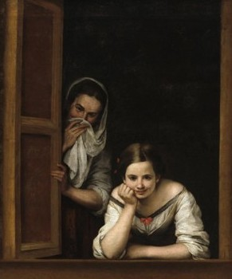

Slide 62
PIO LUOGO DEI DERELITTI
EX BERSAGLIO
SCOLA GRANDA DI S.ROCCO
DEGLI INCURABILI
MAGAZZINI DI S. BASILIO

Slide 63

DICEVANO DI LUI……………..
Di formazione militare e dotato di senso pratico più che di profonda dottrina, portato all'azione più che
alla speculazione, trasfuse nell'azione caritativa la sua concretezza e le sue qualità organizzative.

Slide 64
SEPARAZIONE DEGLI
INCARICHI
1) preposti alla cura delle cose spirituali;
2) ministri incaricati all’assistenza degli infermi ed altri per le incombenze domestiche;
3) congregazione di deputati sovrastanti alla amministrazione delle elemosine, all’approvvigionamento delle cose temporali.

Slide 66
Lettera scritta il 5 luglio 1535, indirizzata a Padre Agostino Barili
Il sollecitatore solleciti che non si stia in ozio, procuri dei lavori, .. , tenga in ordine l' eremo, faccia lavorare tutti con discrezione; non perda il lavoro, la devozione (preghiera) e la carità, le quali tre cose sono fondamento dell' opera”.

Slide 67
Lettera scritta il 14 giugno 1536, indirizzata a Lodovico Viscardi
……… non perche' il lavoro non sia un bene, poichè sta scritto: "Chi non lavora, non mangi«….

Slide 68
Lettera scritta il 5 luglio 1535, indirizzata a Padre Agostino Barili
L' ebdomadario solleciti le orazioni a suo tempo; continui il leggere a tavola e spieghi quel che intende, domandi quello che non intende; e soprattutto che tutto si faccia di buonora e mantenga la Compagnia nella devozione: mancando la devozione, mancherà ogni cosa.

Slide 69
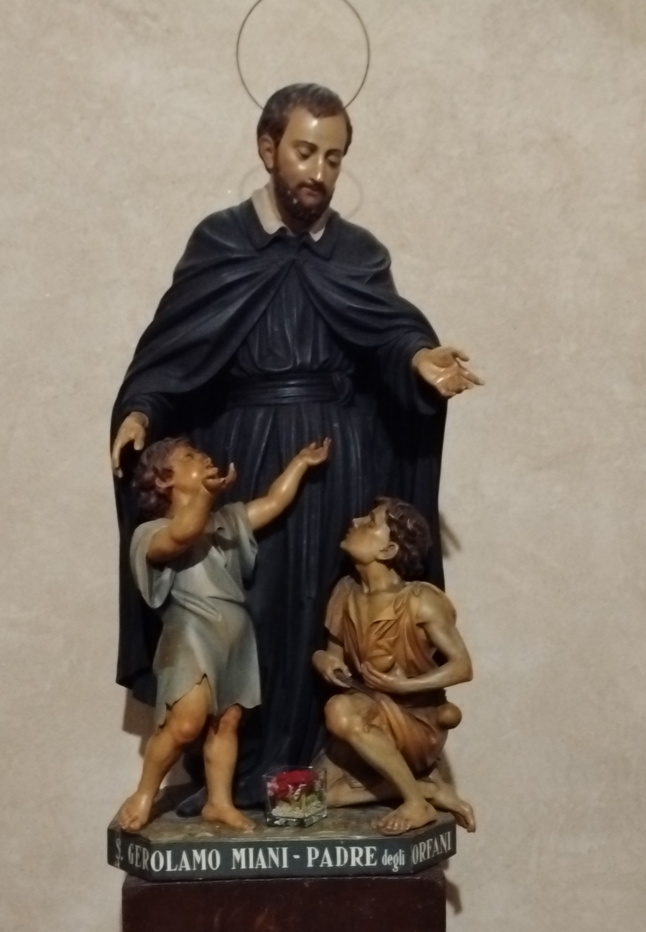

Slide 70
PIO LUOGO DEI DERELITTI
EX BERSAGLIO
SCOLA GRANDA DI S.ROCCO
DEGLI INCURABILI
MAGAZZINI DI S. BASILIO

